Slide 1
대외활동, 공모전 추천 사이트
MySpec
자바(Java)기반 모바일&파이썬 임베디드 응용SW개발자 | C조

Slide 2
팀원소개 및 사이트소개
적용기술
DB
화면구성 및 기능 소개
시연 및 질문
대외활동, 공모전 사이트
INDEX
CrePAS 6th the first session

Slide 3
팀원소개
Introduce

Slide 4

팀원 소개
01
02
송민관(팀장)
DB설계
대외활동 공모전 CRUD 제작
summer note
03
04
05
조기종
- 로그인, 회원가입 화면 및 기능
- 관리자 대외활동, 공모전, 공지글, 일반글 리스트
- 마이페이지 내가 쓴 글, 댓글 쓴 글, 스크랩 리스트
- index 기능, 검색 기능
권보영
커뮤니티 총 제작, 공유기능
관리자, 대외활동 공모전 상세페이지 댓글 답글
마이페이지 첫화면 UI , 대외활동 공모전 리스트 UI
Index 디자인, 전체 검색 디자인, 파비콘
김희제
마이페이지 일반회원 (회원정보리스트, 정보변경, 회원탈퇴)
마이페이지 단체회원 (모집중인 활동, 승인대기중인 활동)
마이페이지 UI 제작

Slide 5
사이트소개
Project Introduce

Slide 6

사이트소개
01
02
03
대외활동, 공모전을 하고 싶고,
정보를 공유하고 싶은 사람들을 위하여
기업이 개최하는 대외활동, 공모전을
소개해주는 사이트
04
05
대외활동, 공모전
홍보목적 게시요청
사이트 방문으로
정보 획득
기업
MySpec
사이트 방문객
요청받은 대외활동, 공모전 검토 후 게시

Slide 7
적용기술
Technology

Slide 8









적용기술
적용기술
01
02
03
04

Slide 9
데이터베이스
DataBase

Slide 10
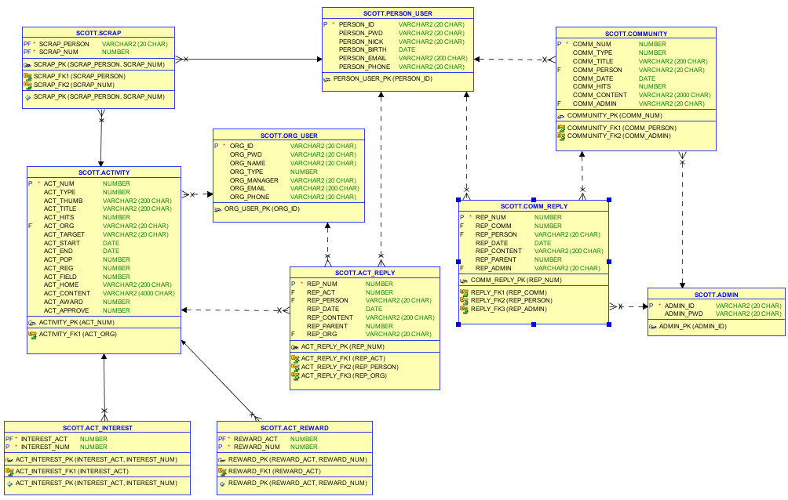
데이터베이스
01
02
03
04

Slide 11
화면구성 및 기술소개
UI & Technology

Slide 12
관리자
메인화면 & 검색
회원관리(회원가입 & Id/비밀번호 찾기)
마이페이지
커뮤니티
대외활동, 공모전
화면구현
&기술소개
CrePAS 6th the first session

Slide 13
관리자페이지
admin

Slide 14
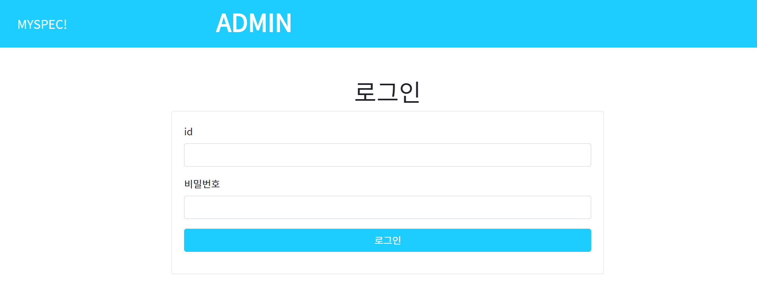
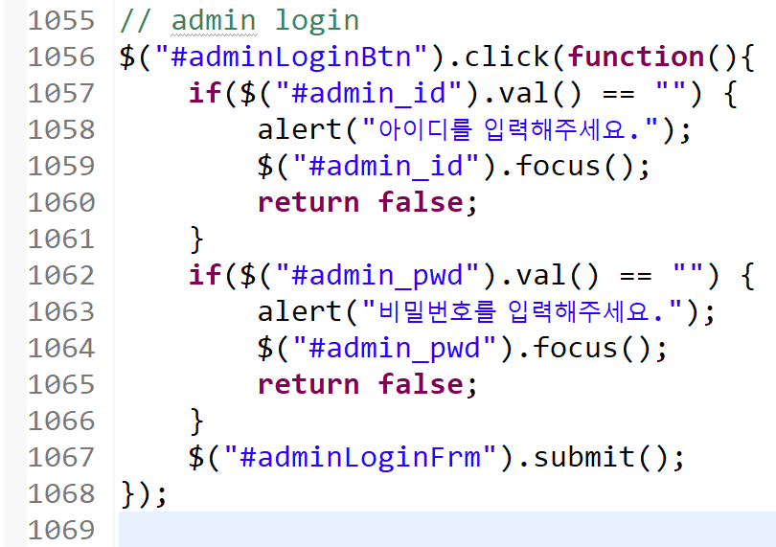
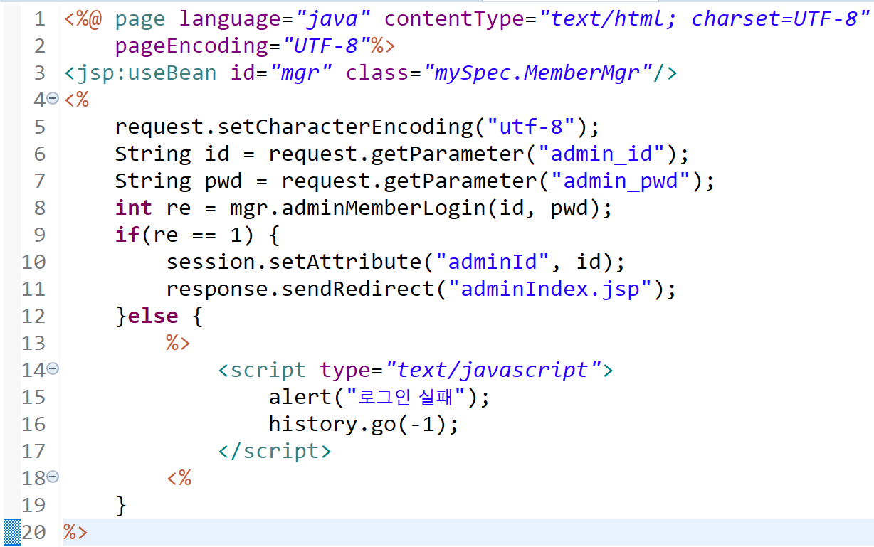
관리자 페이지
01
02
03
admin 폴더의 adminLogin.jsp
관리자는 따로 회원가입 없이 DB(admin 테이블)에 직접 id와 비밀번호를 등록한다.
로그인 버튼을 누르면 myspec.js에서 유효성 검사를 진행한 뒤
AdminLoginPro.jsp 로 이동하여 로그인 작업을 처리한다.
04

Slide 15
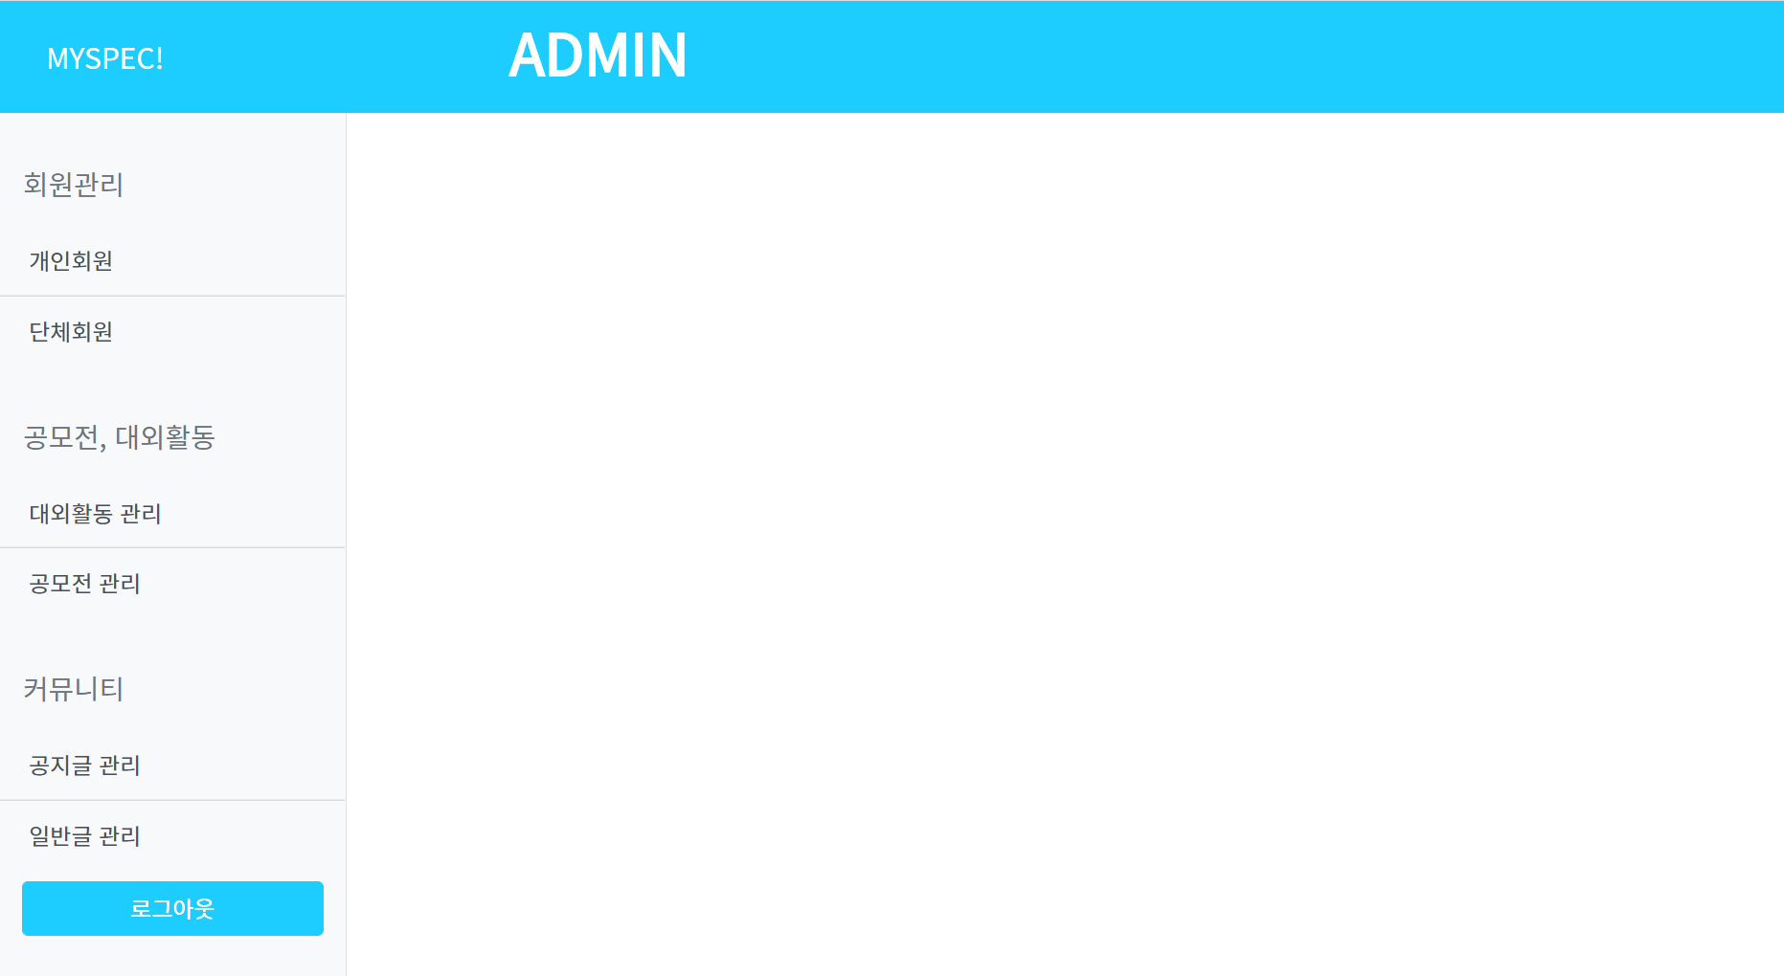
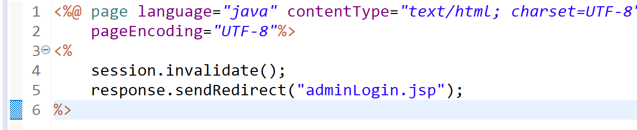
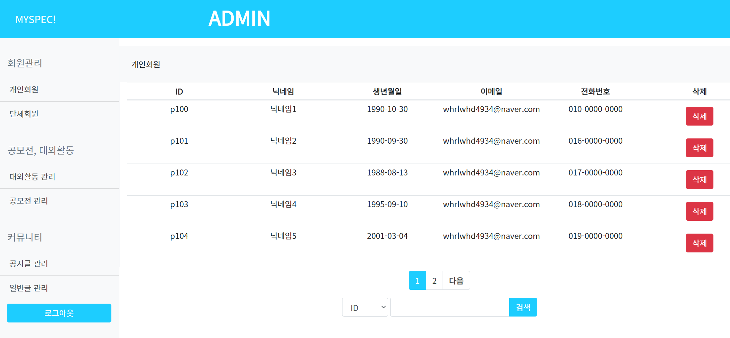
관리자 페이지
01
02
03
로그인이 되면 adminIndex.jsp로 이동한다.
로그아웃 버튼을 누르면 adminLogoutPro.jsp로 이동하여 로그아웃 작업을 처리한다.
사이드바에서 개인회원을 클릭하면 adminPerson.jsp 로 이동한다.
여기서는 개인회원을 리스트로 나타내었고 회원의 삭제가 가능하다.
회원수가 5명이 넘어가면 페이징이 되도록 하였고
Id, 닉네임으로 회원을 검색할 수 있도록 하였다.
04

Slide 16
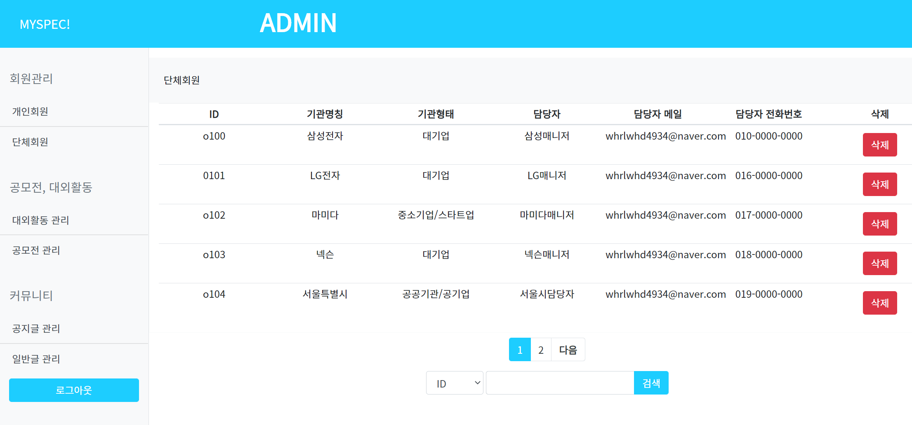
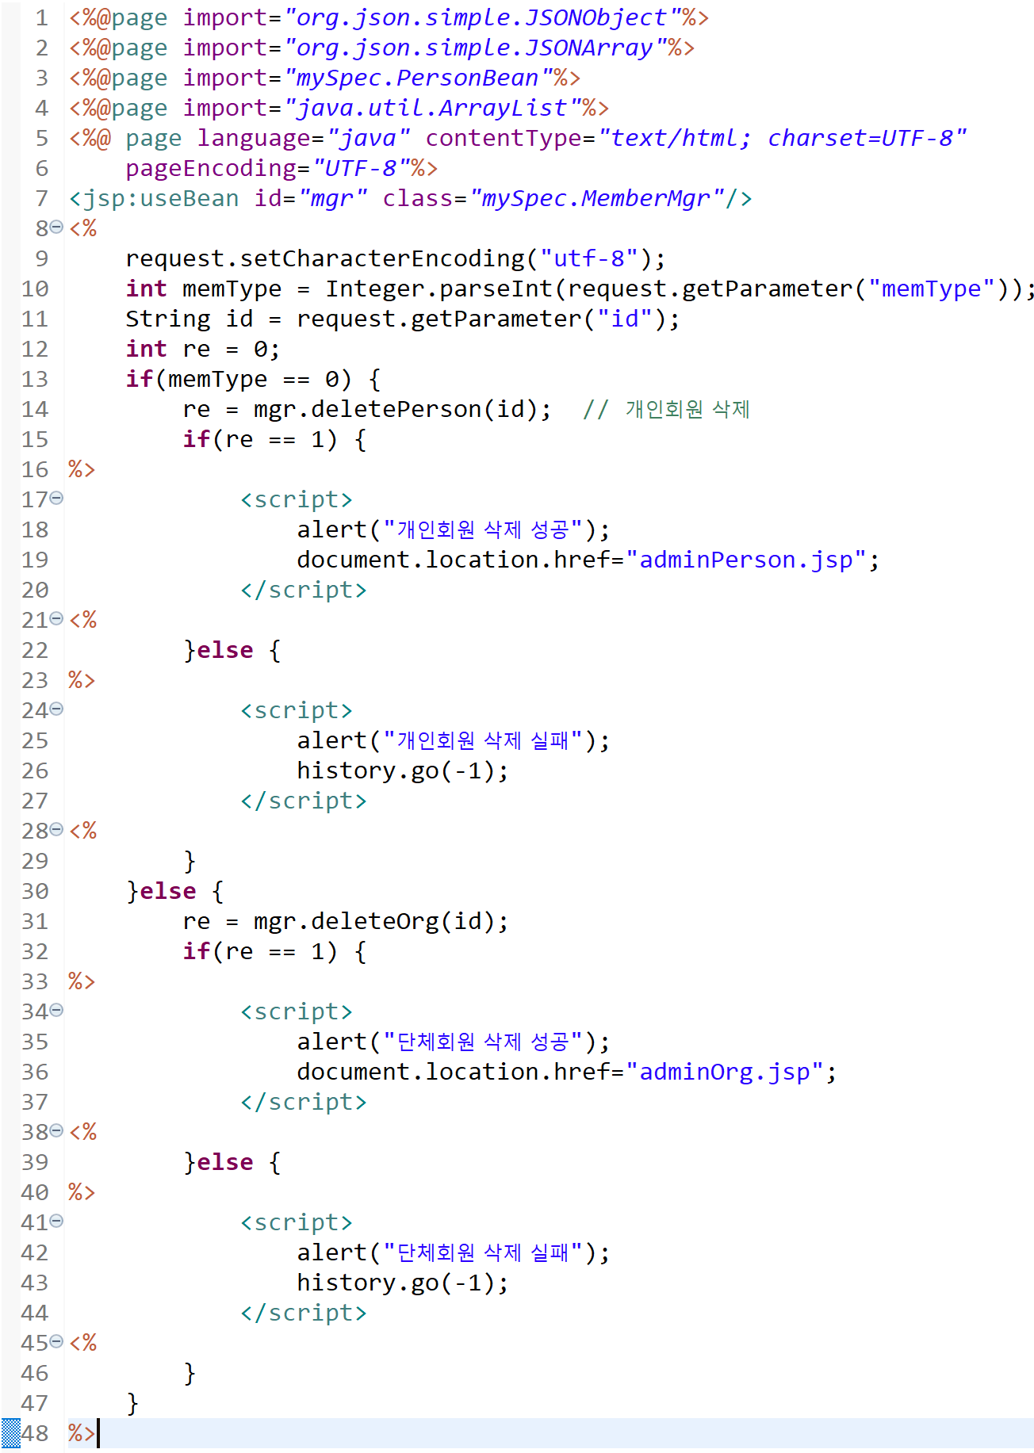
관리자 페이지
01
02
03
단체회원을 클릭하면 adminOrg.jsp로 이동한다.
단체회원을 리스트로 나타내고 회원의 삭제가 가능하다.
회원수가 5명이 넘어가면 페이징이 되고
Id, 기관명으로 검색할 수 있도록 하였다.
삭제 버튼을 누르면 adminDeletePro.jsp로 이동하여 삭제 작업을 처리한다.
04

Slide 17
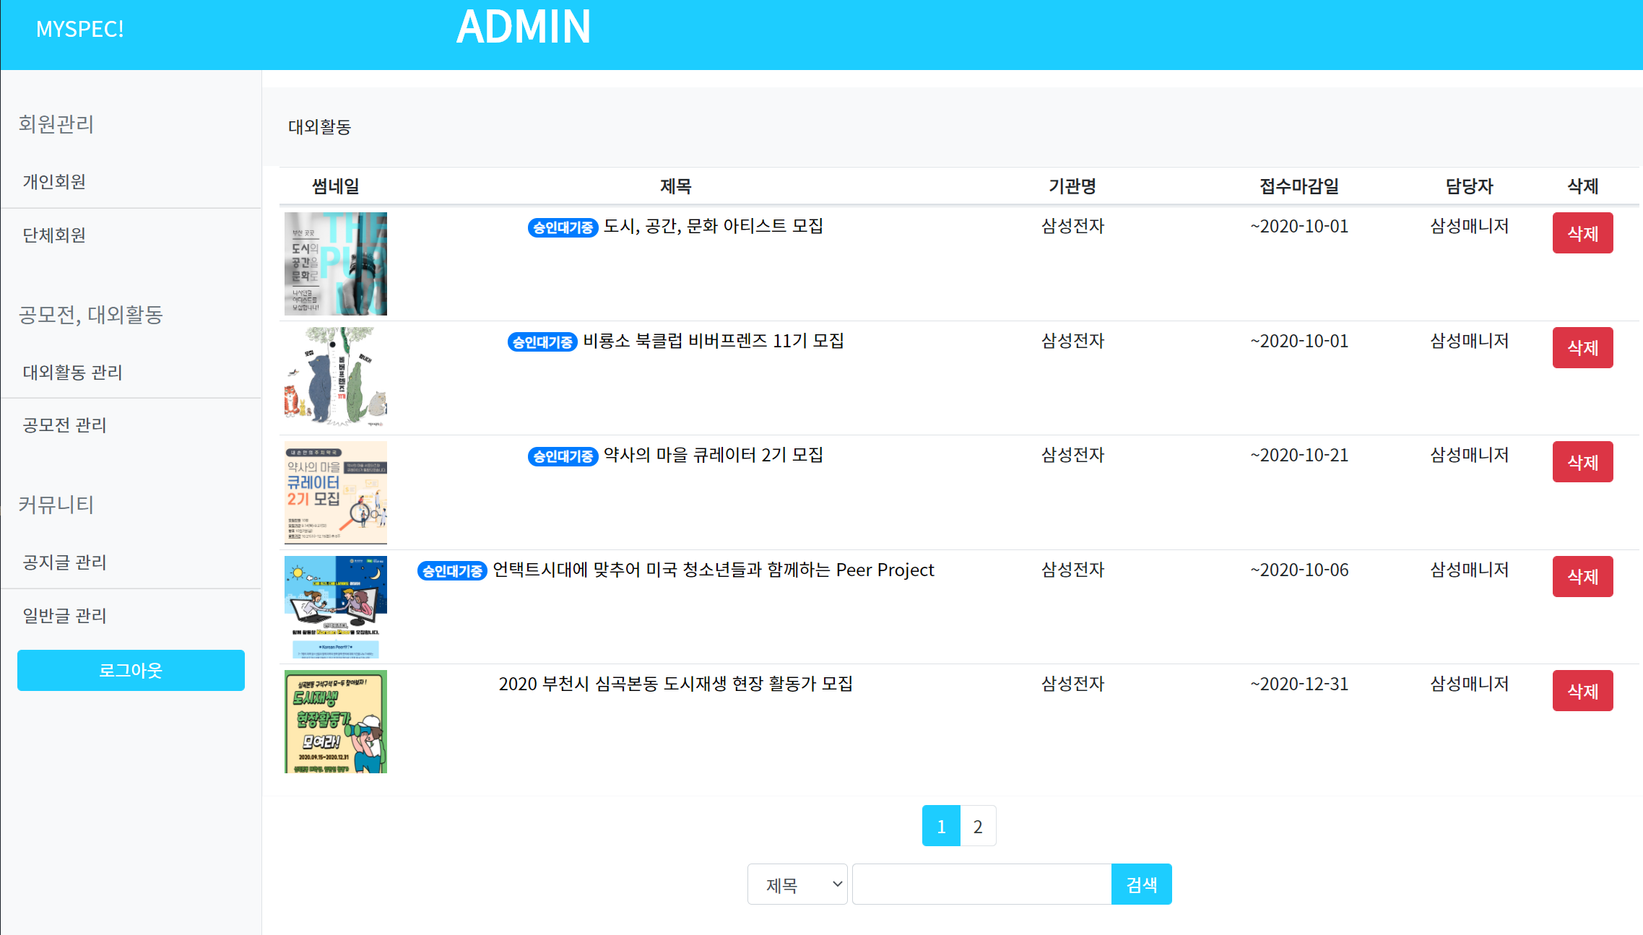
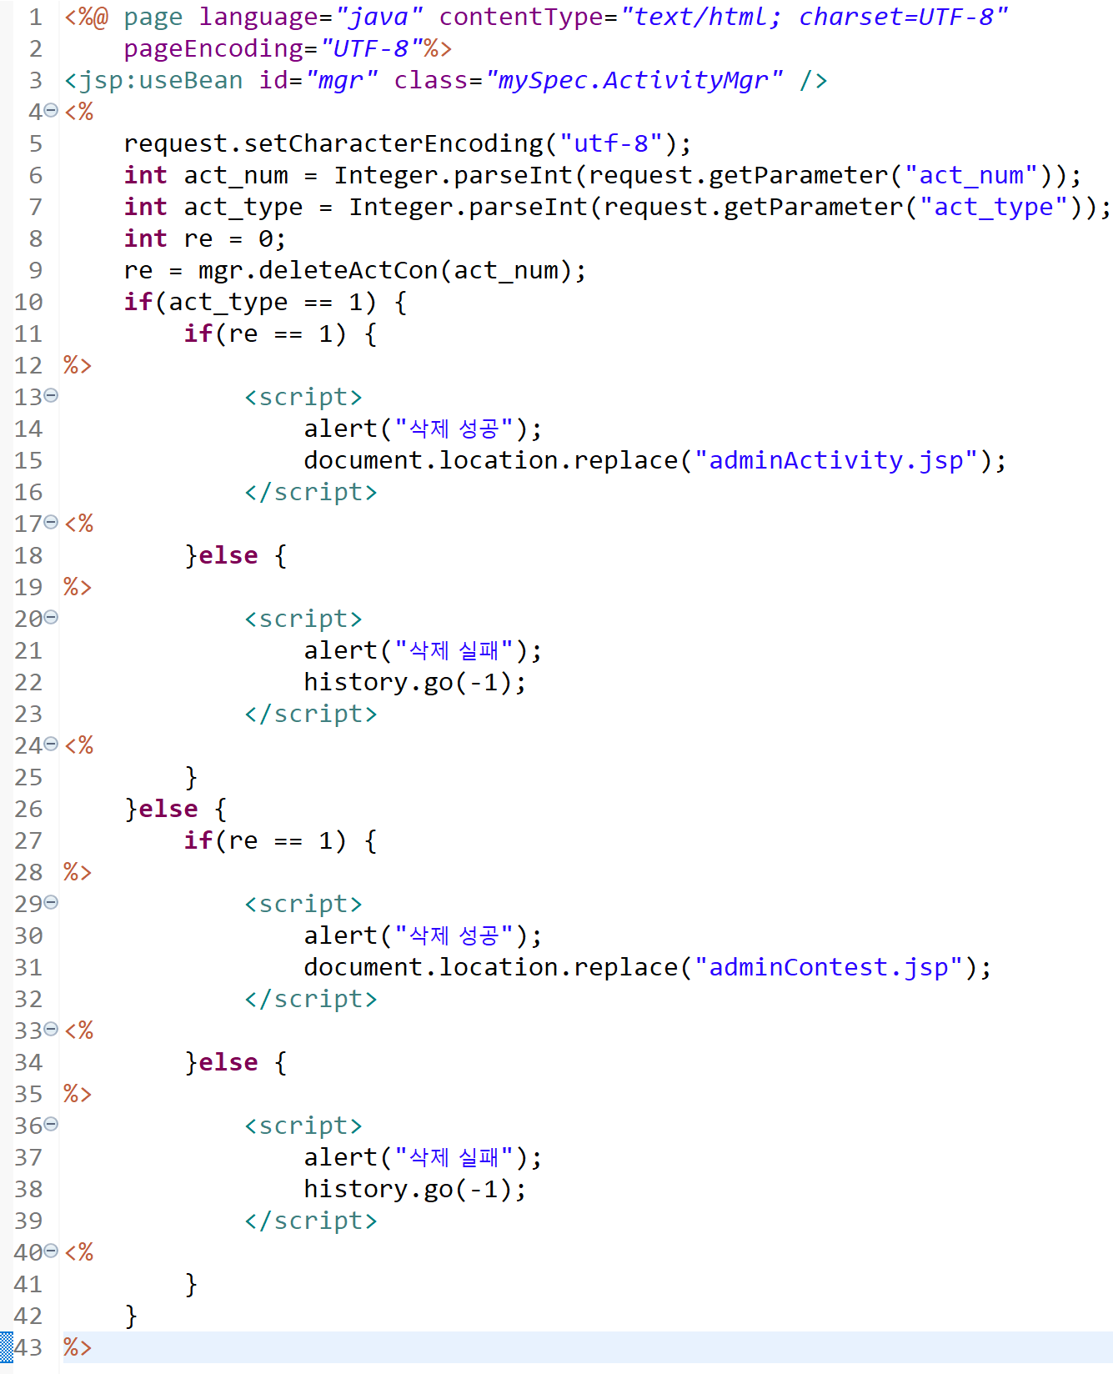
관리자 페이지
01
02
03
대외활동 관리를 클릭하면 adminActivity.jsp로 이동한다.
등록된 모든 대외활동 리스트를 볼 수 있으며
승인을 받지 않은 대외활동은 승인대기중이라는 배지가 달린다.
항목이 5개가 넘어가면 페이징이 되고
제목과 기관명으로 검색이 가능하다.
삭제를 누르면 adminActConDeletePro.jsp 로 이동하여 삭제 작업을 처리한다.
제목을 클릭하면 상세보기 및 승인을 할 수 있는 페이지인 adminActApprove.jsp로 이동한다.
04

Slide 18
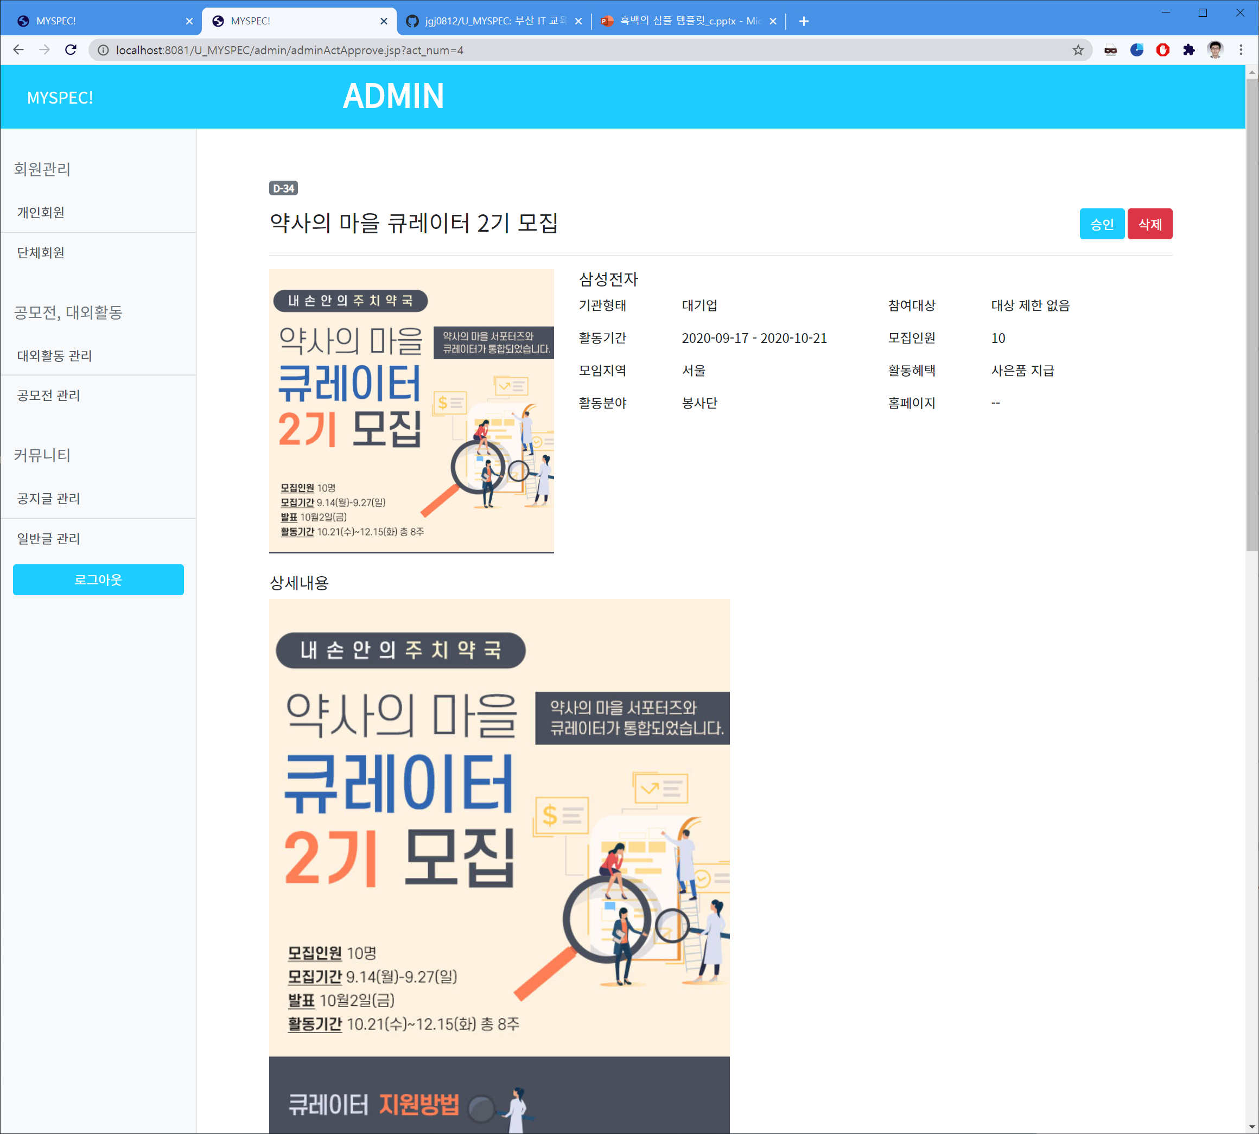
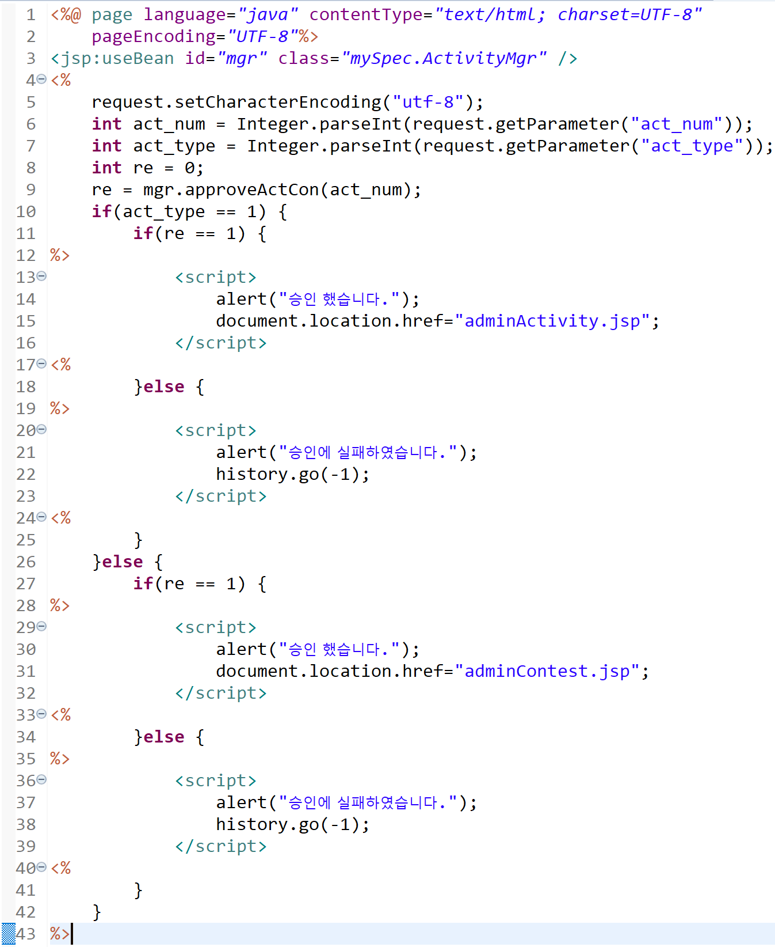
관리자 페이지
01
02
03
AdminActApprove.jsp에서는 대외활동의 상세보기가 및 승인이 가능함
상세내용 밑에는 담당자 정보가 있음
승인이 된 글에는 승인버튼이 보이지 않음
승인 버튼을 누르면 adminActConApprovePro.jsp 로 이동하여 승인 작업을 처리함
삭제 버튼을 누르면
AdminActConDeletePro.jsp로 이동하여 삭제작업을 처리함
공모전 관리는 adminContest.jsp로 이동한다.
(대외활동 관리와 큰 차이가 없어서 생략)
04

Slide 19
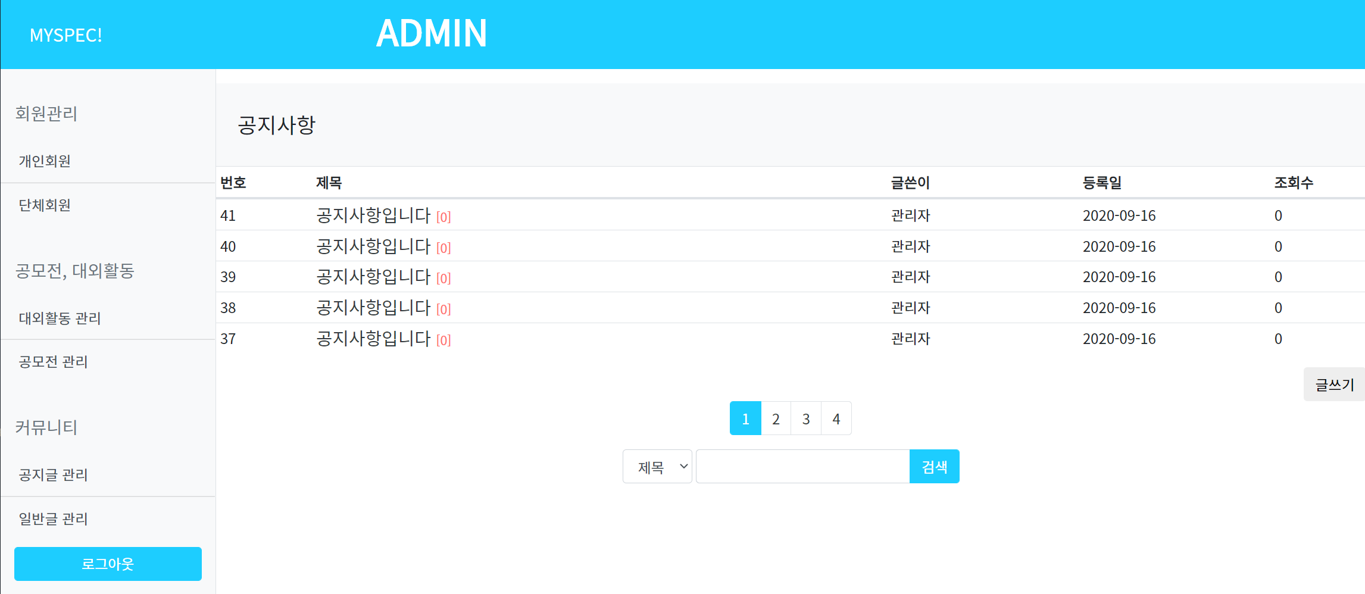
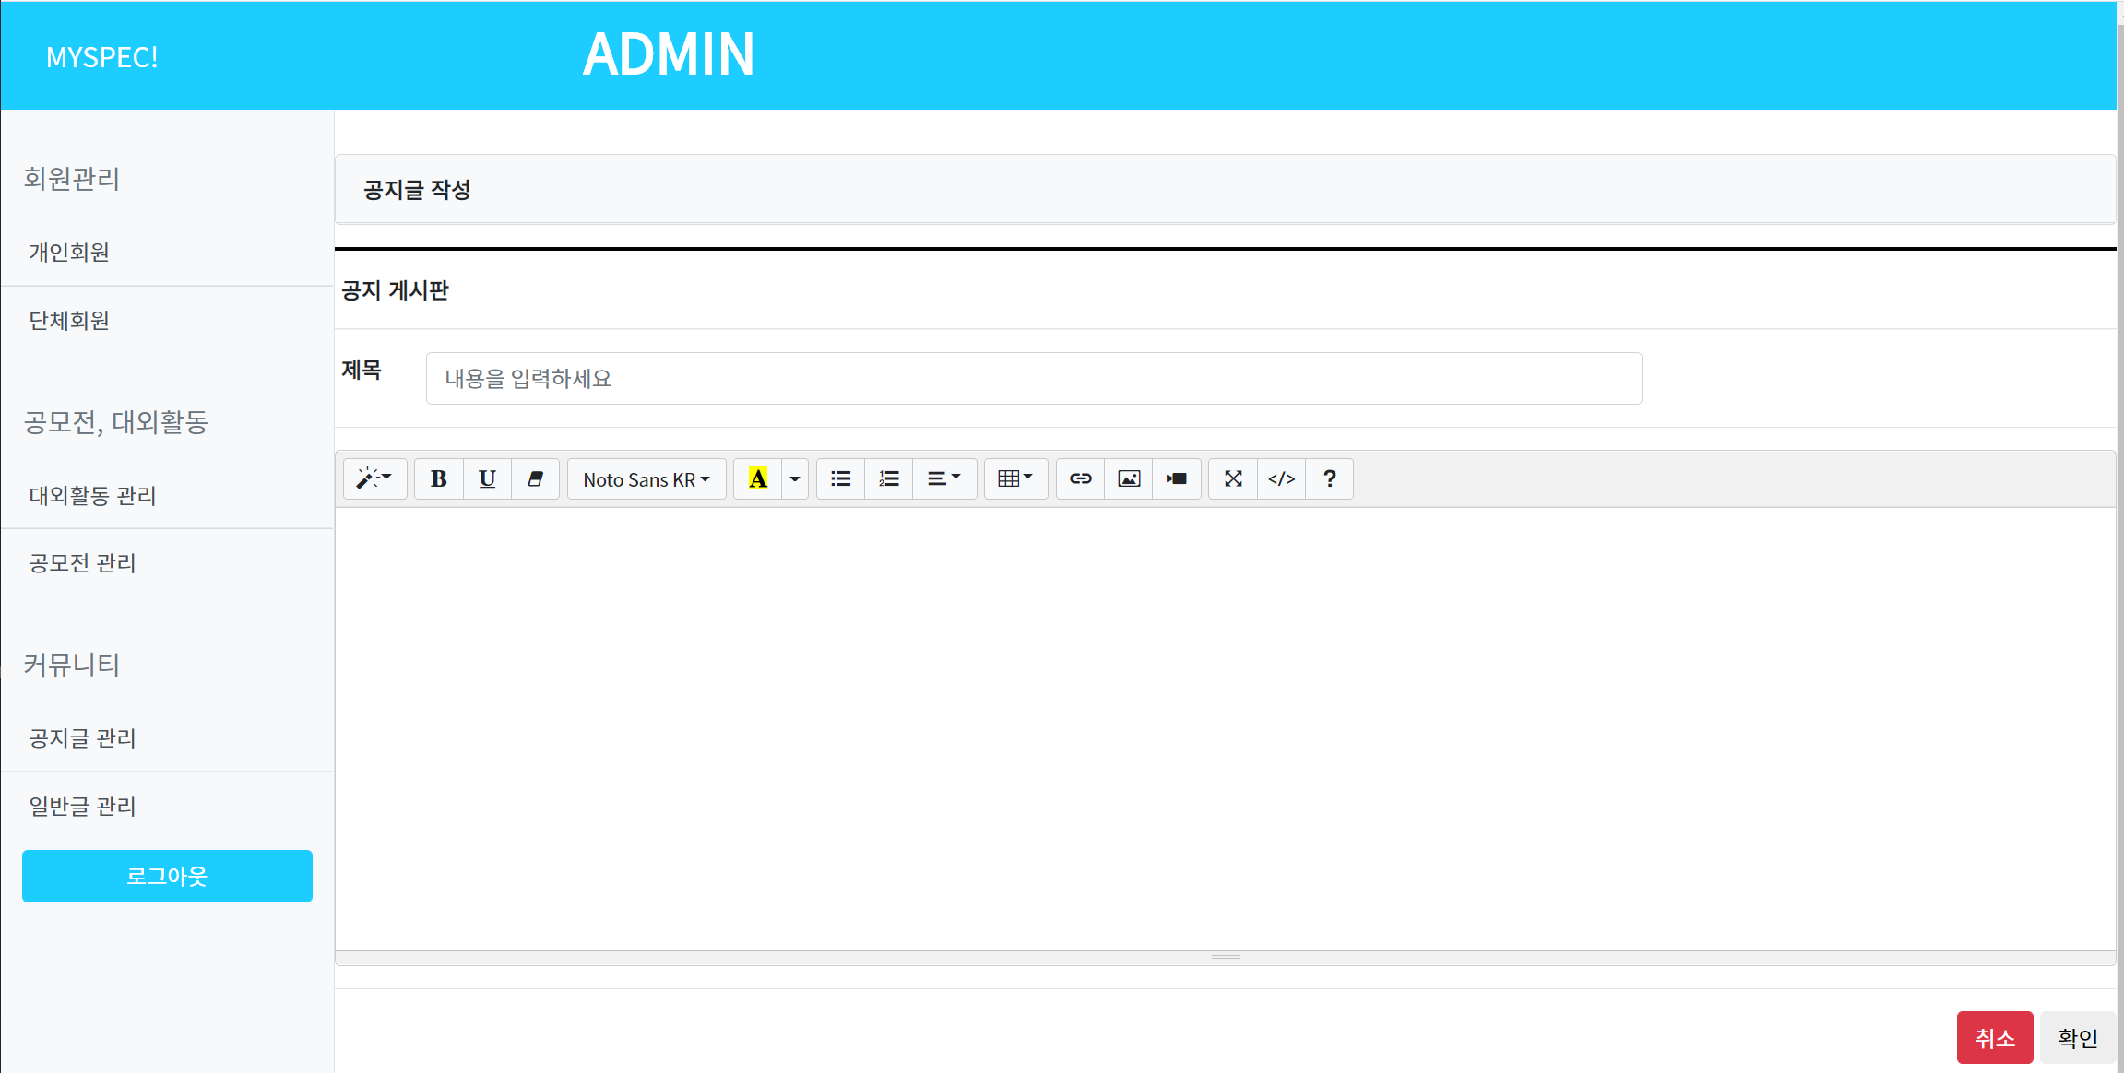
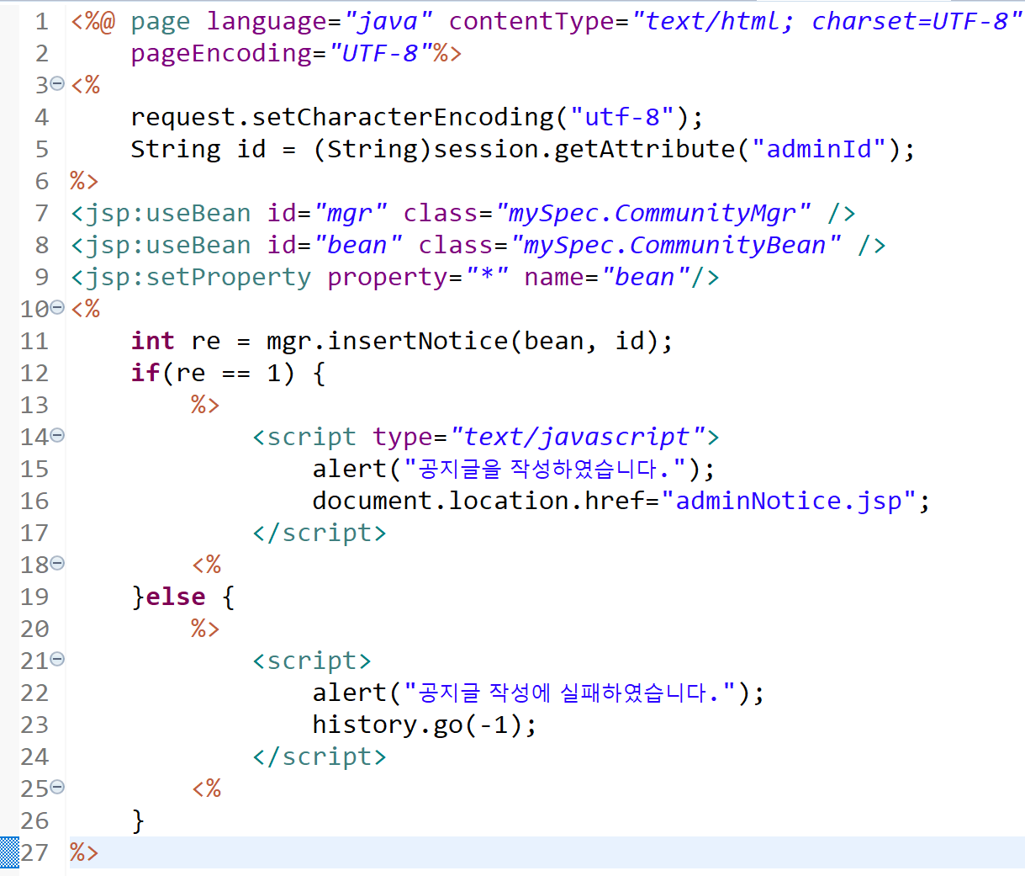
관리자 페이지
01
02
03
공지글 관리를 클릭하면 adminNotice.jsp 로 이동한다.
공지글의 리스트를 볼 수 있고
항목이 5개가 넘어가면 페이징이 되며
제목, 내용으로 검색이 가능하다.
글쓰기 버튼을 누르면 adminNoticeWrite.jsp로 이동하여 공지글 작성이 가능하다.
공지글 작성에서는 제목과 내용을 입력할 수 있고 내용은 summernote를 적용하여 이미지 업로드도 가능하다.
확인을 누르면 adminNoticeWritePro.jsp로 이동하여 공지글 작성 작업을 처리한다.
04

Slide 20
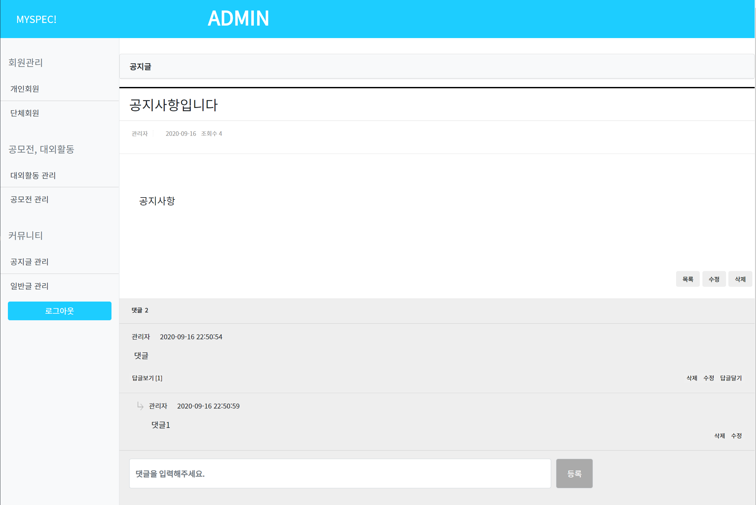
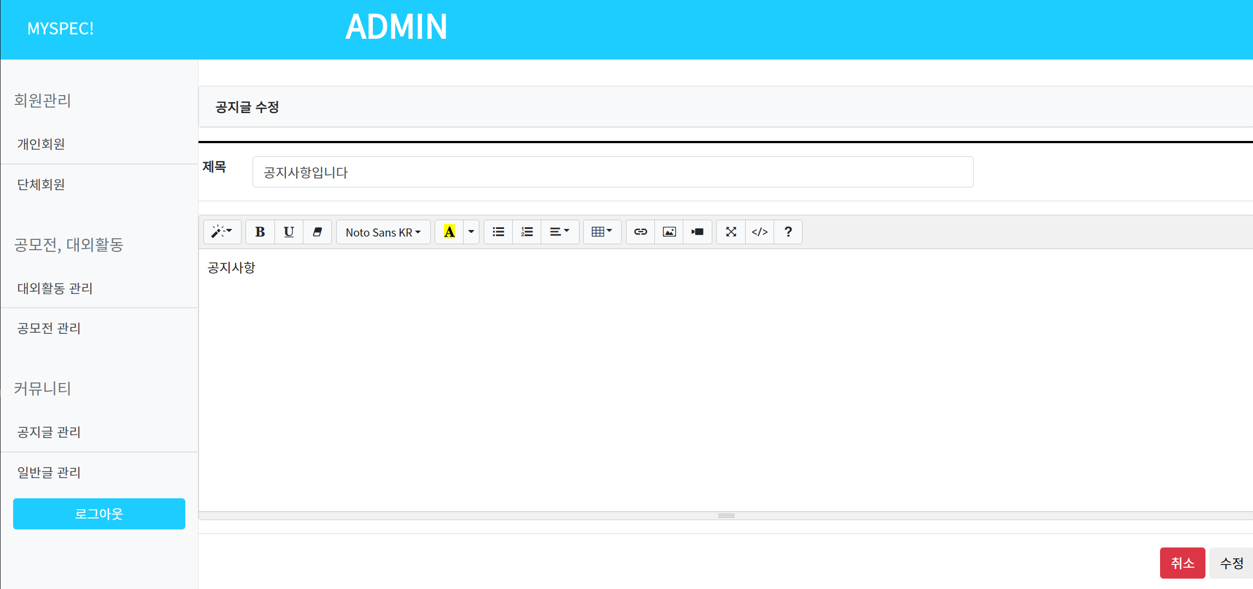
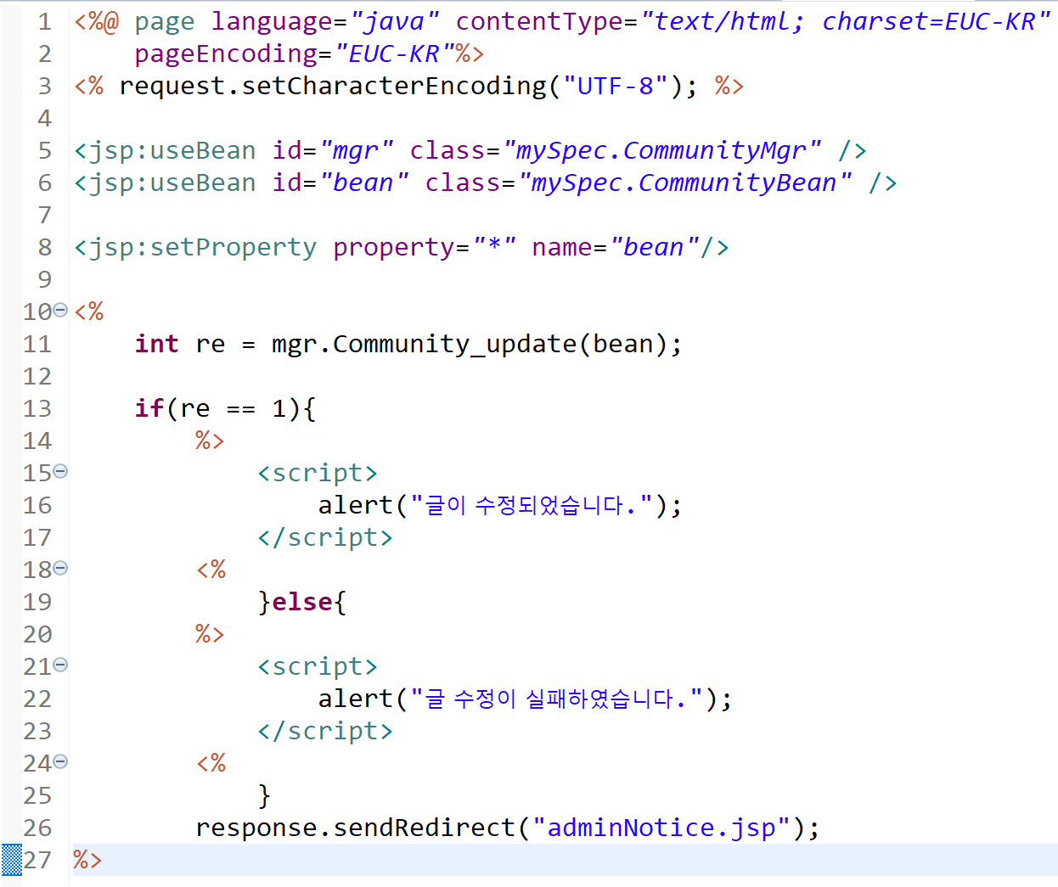
관리자 페이지
01
02
공지글 리스트에서 제목을 클릭하면 adminComDetail.jsp로 이동한다.
adminCom.jsp는 공지글일 경우 수정과 삭제가 가능하고 일반글일 경우 삭제만 가능하다.
댓글과 대댓글을 작성할 수 있으며
관리자가 작성한 글은 수정과 삭제가 가능하고
개인회원이 작성한 댓글은 삭제만 가능하다.
수정을 클릭하면 adminNoticeUpdate.jsp로 이동하고
업데이트 폼에서 수정을 클릭하면 adminNoticeUpdatePro.jsp로 이동하여 수정작업을 처리한다.
03
04

Slide 21
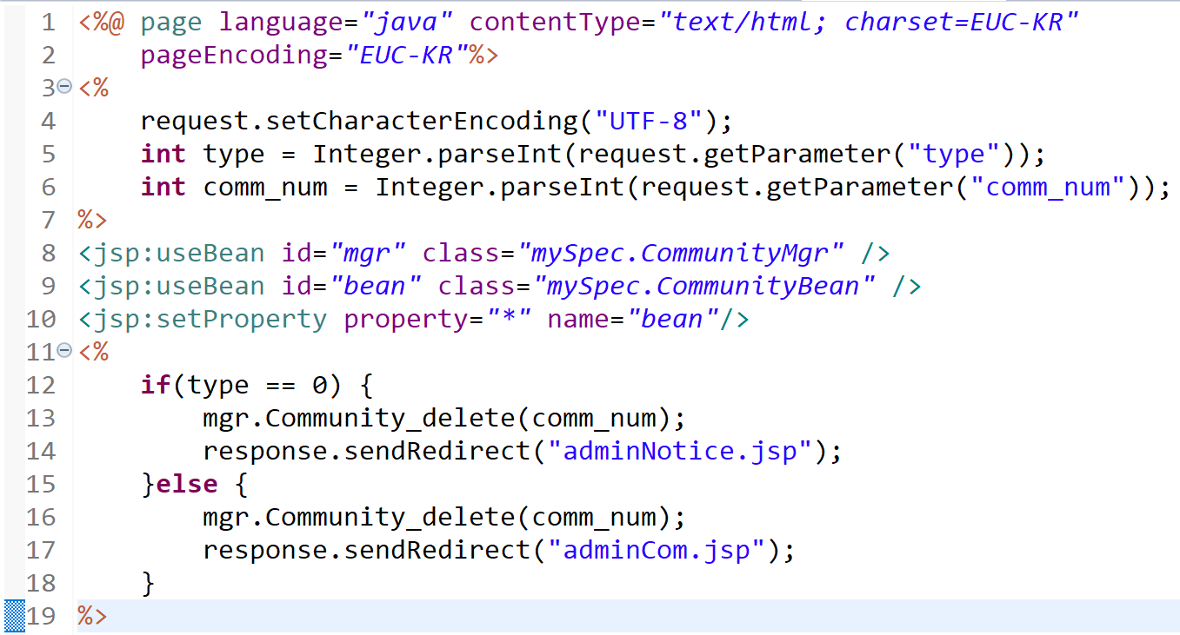
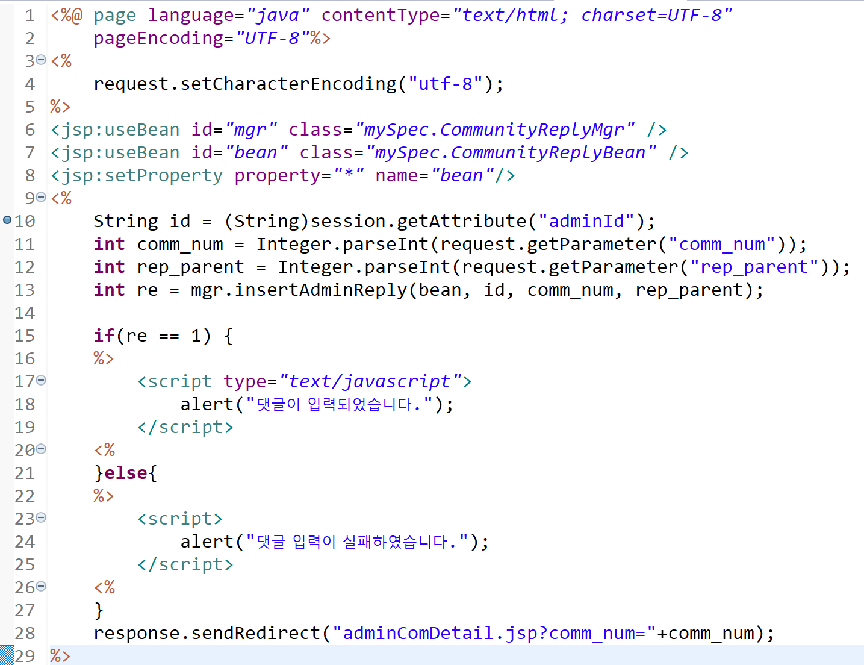
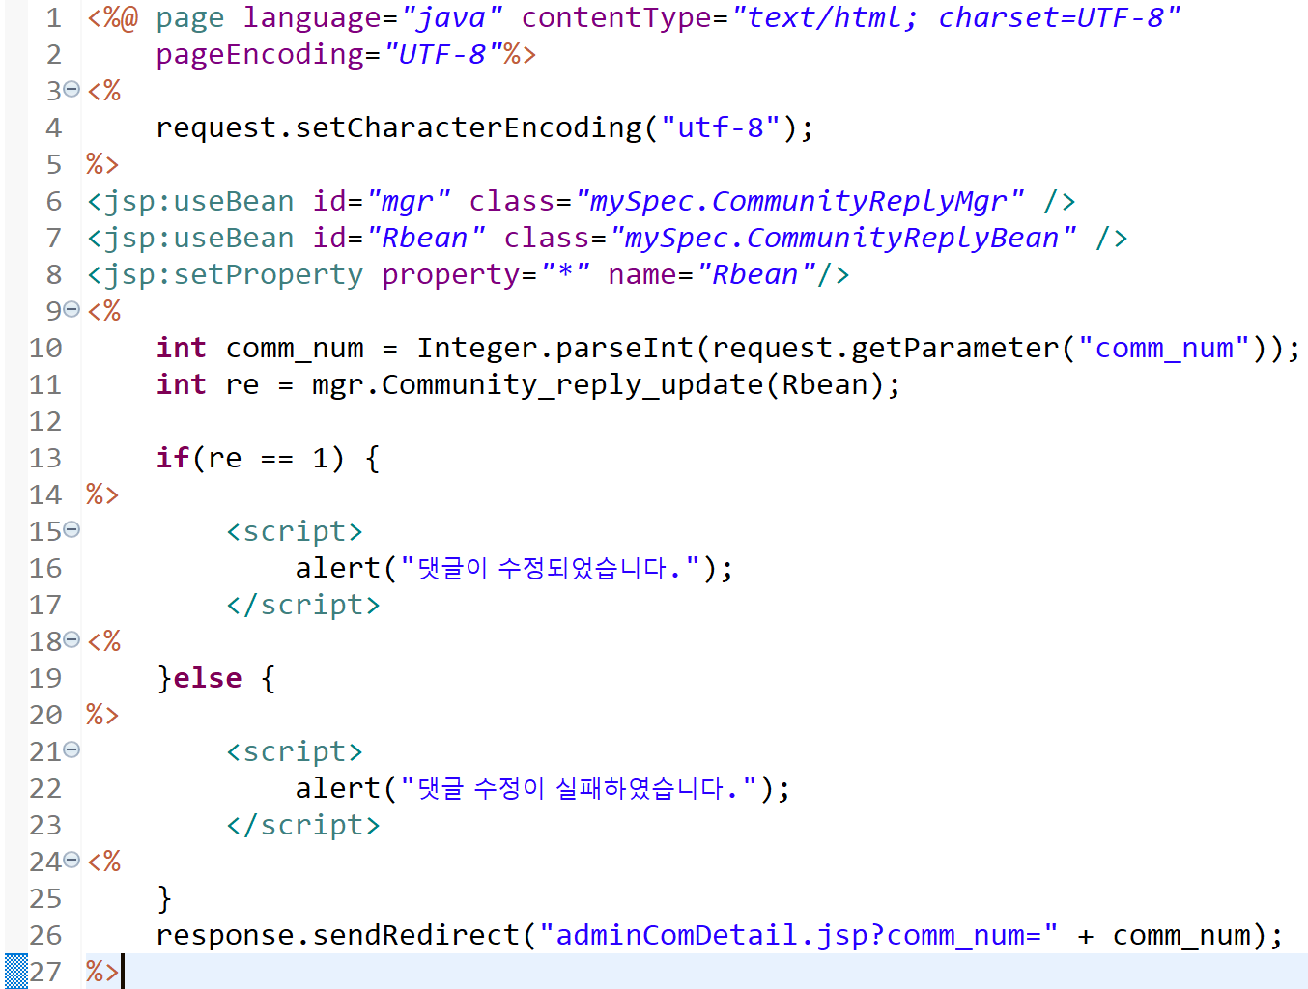
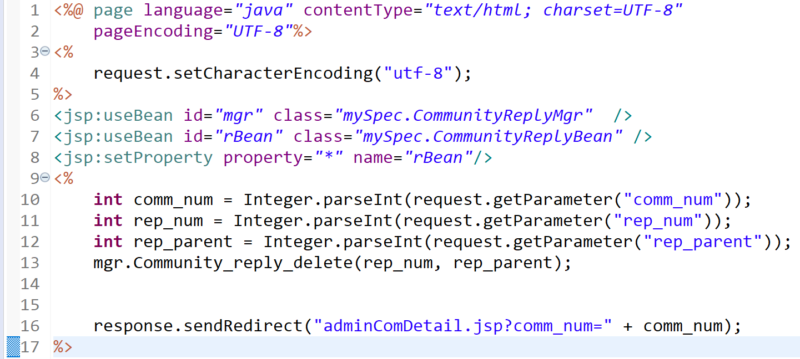
관리자 페이지
01
02
adminComDetail.jsp에서 삭제를 누르면 adminComDeletePro.jsp로 이동하여 글 삭제 작업을 처리한다.
댓글 입력은 adminReplyPro.jsp 에서 처리되고
댓글 수정은 adminReplyUpdatePro.jsp에서
댓글 삭제는
adminReplyDeletePro.jsp에서 처리 된다.
일반글 관리는 adminCom.jsp로 이동되고 글의 수정이 불가능하며 글 작성이 되지 않는다.
03
04
adminComDeletePro.jsp
adminReplyPro.jsp
adminReplyDeletePro.jsp
adminReplyUpdatePro.jsp

Slide 22
메인화면
Index

Slide 23
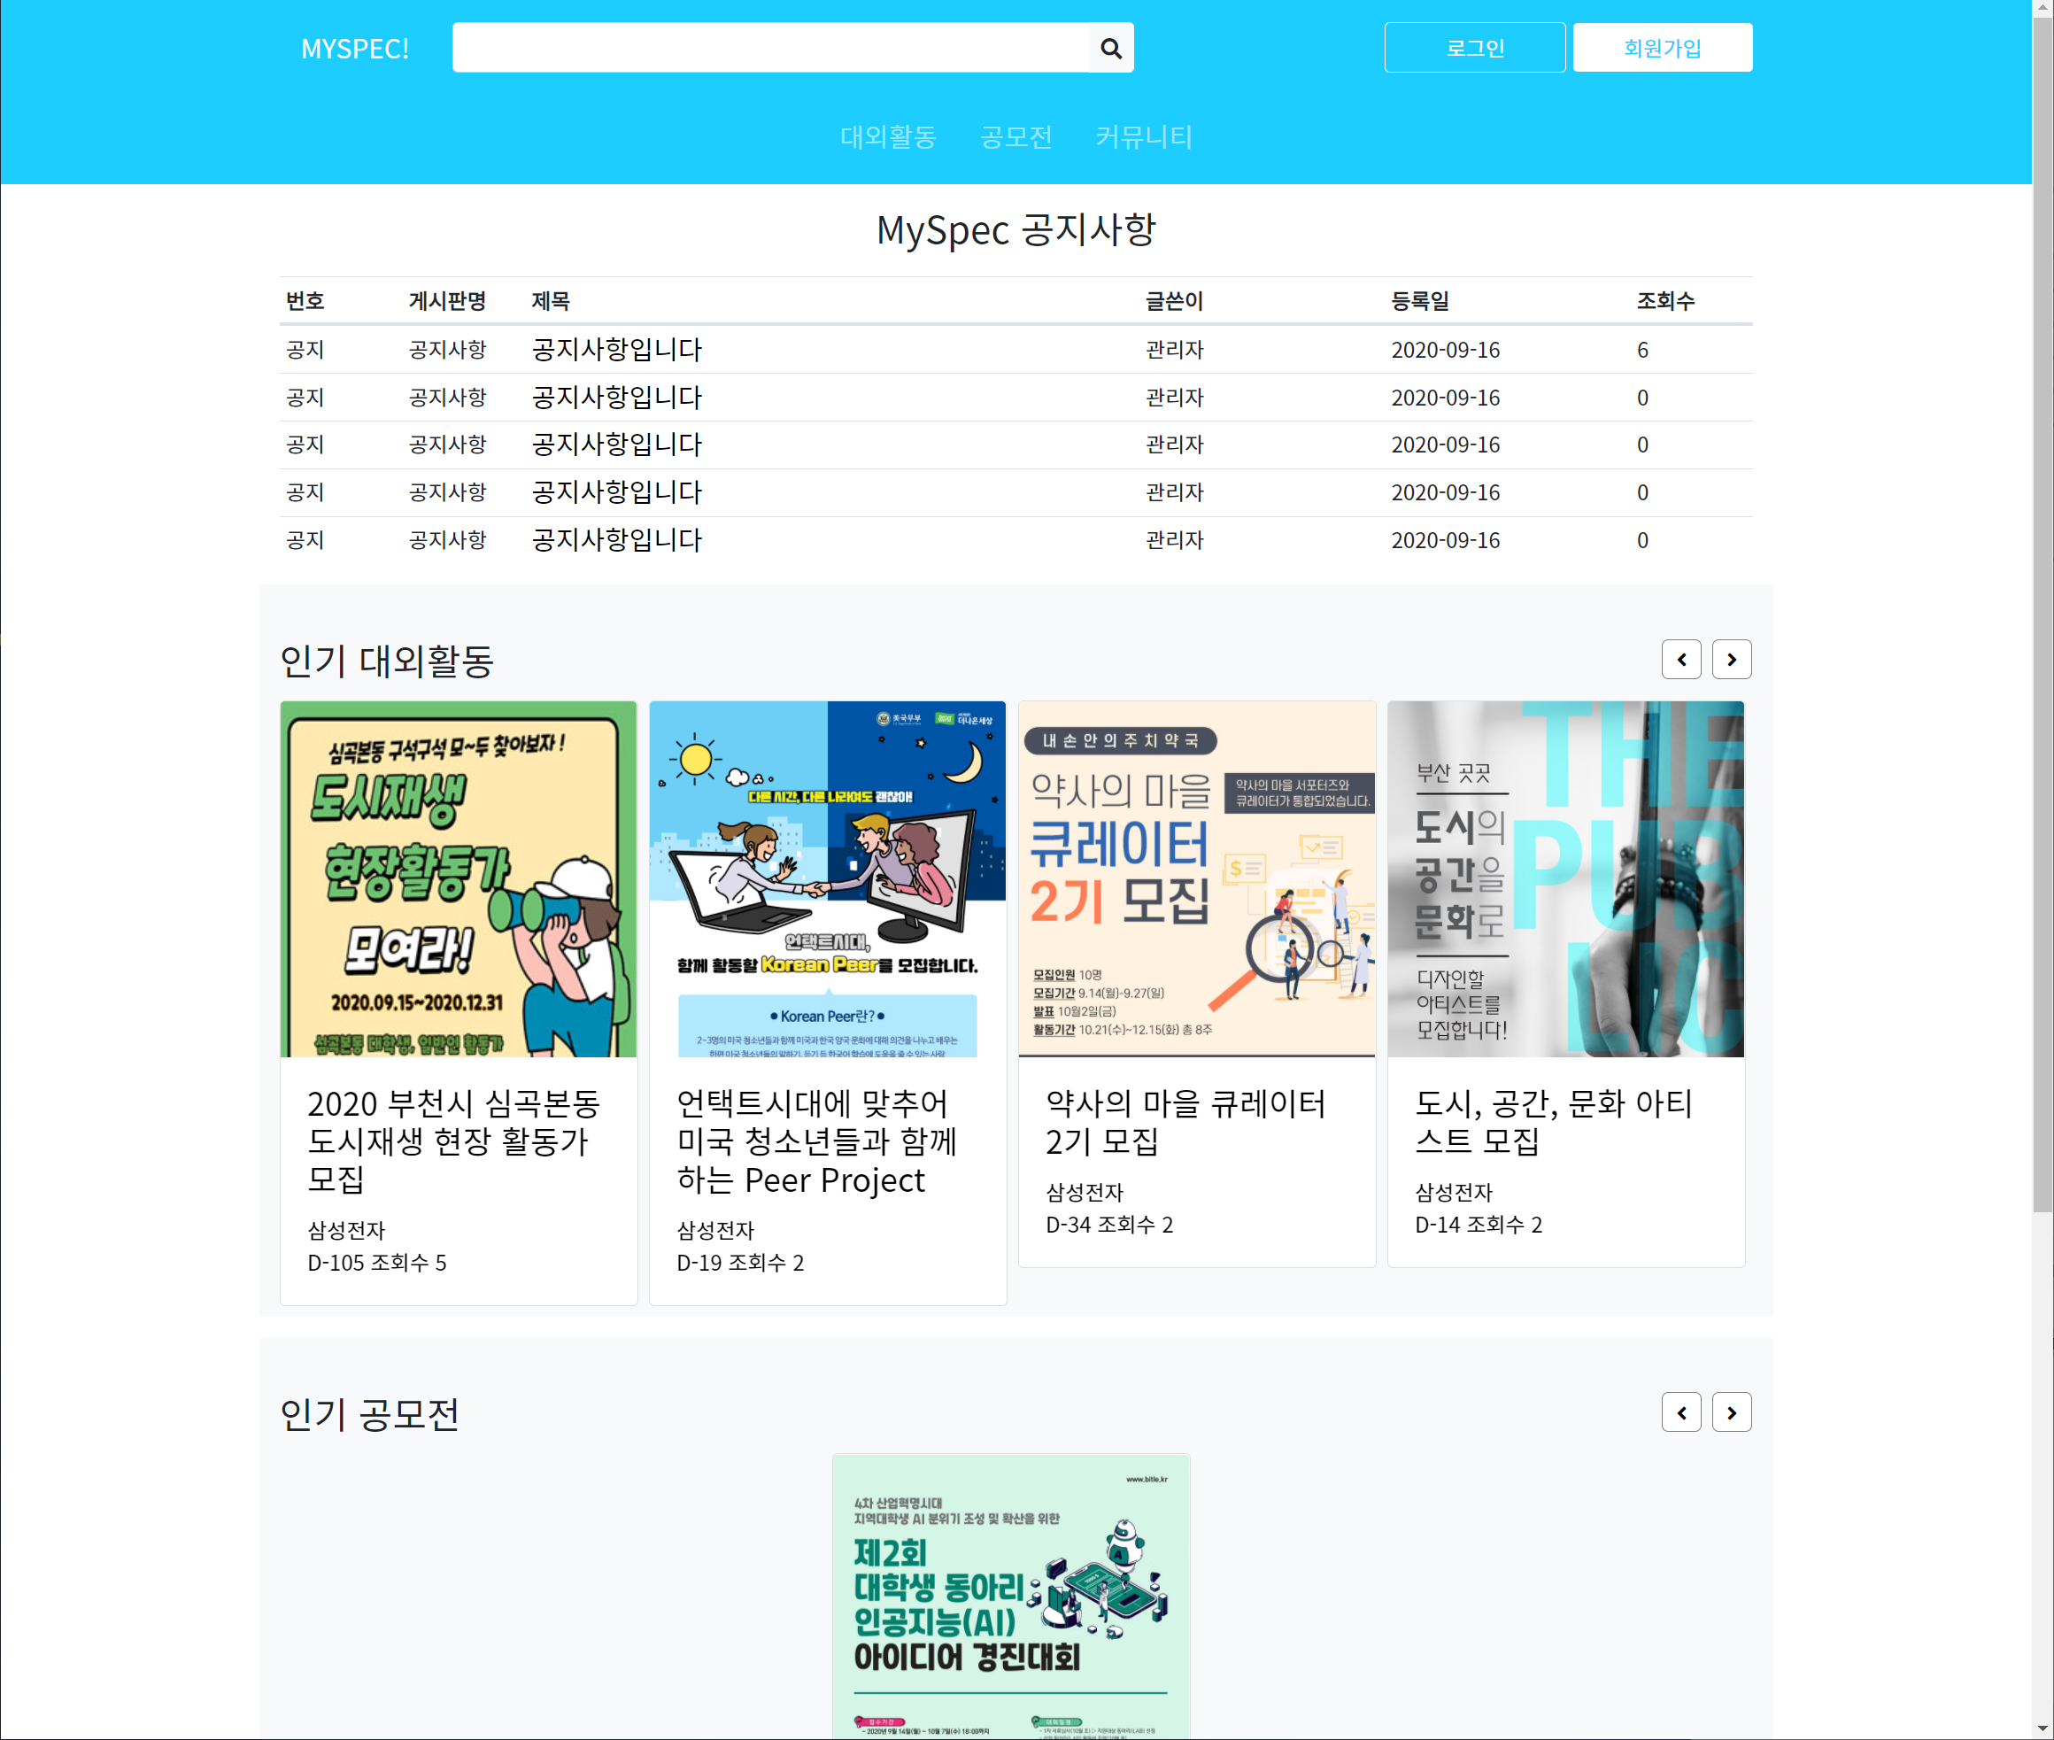

index.jsp
01
02
관리자를 제외한 다른 사용자는 index.jsp에서 시작한다.
상단 header부분에서는 로그인과 회원가입이 가능하고
검색창은 대외활동, 공모전, 커뮤니티 일반글의 제목으로 검색이 가능하다.
비회원은 대외활동, 공모전, 커뮤니티로만 이동이 가능하고
개인회원은 마이페이지,
단체회원은 마이페이지, 활동등록 페이지로 이동이 가능하다.
상단에는 최신 공지 5개를 보여주고
인기 대외활동과 공모전을 slick.js를 이용하여 슬라이더로 표시하였다.
03
04

Slide 24
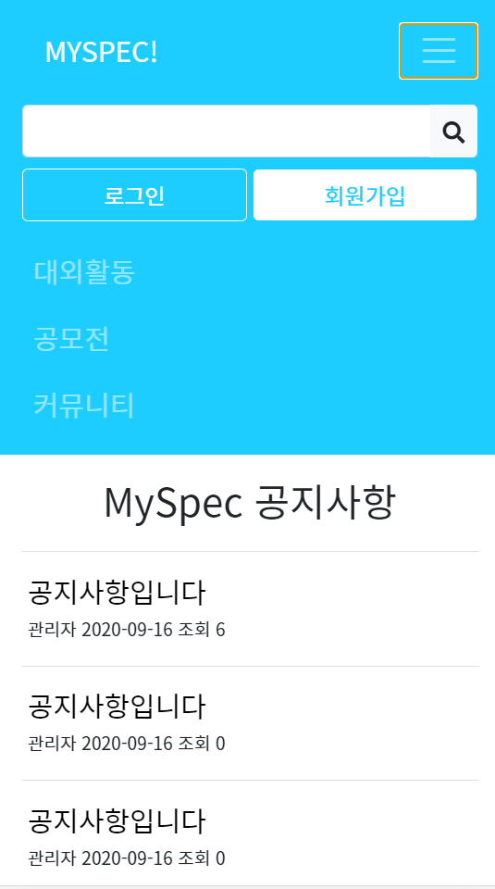
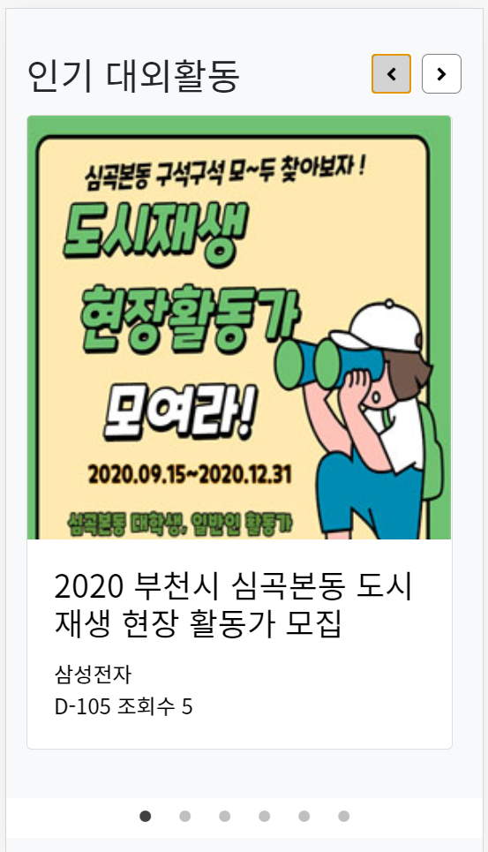
index.jsp
01
02
반응형 웹으로 모바일로 보면
네브바를 toggle로 접었다 펼 수 있고
공지글을 모바일 게시판 형식으로 바꾸고
인기 대외활동, 공모전을 한 개씩 볼 수 있도록 하였다.
03
04

Slide 25
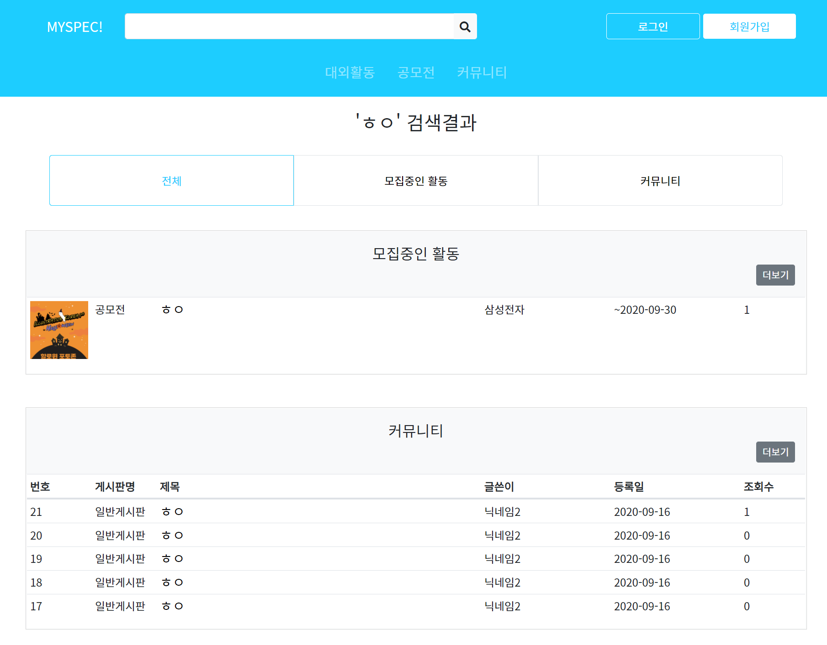
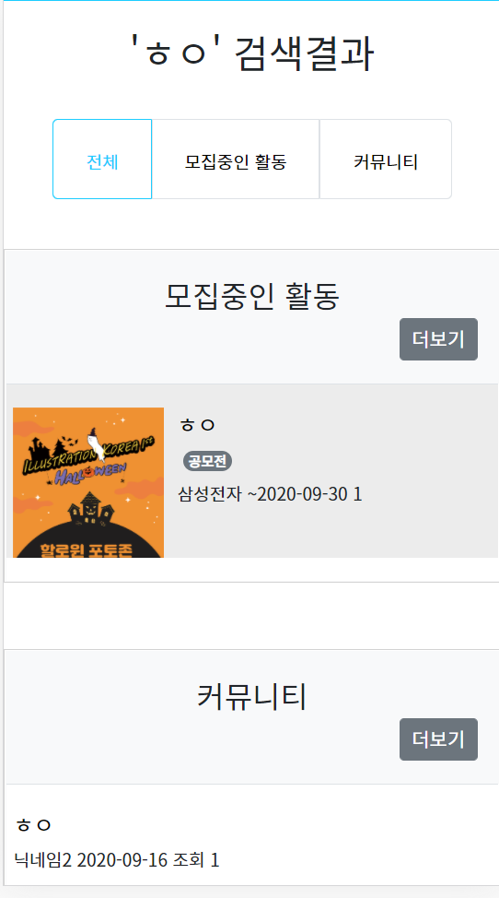
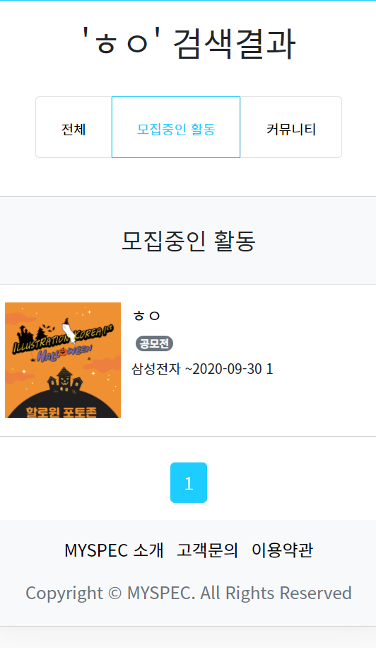
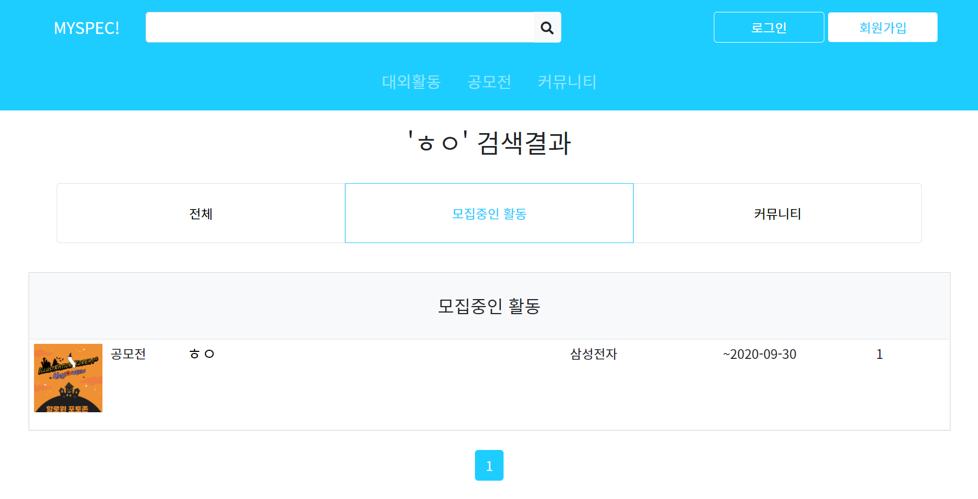
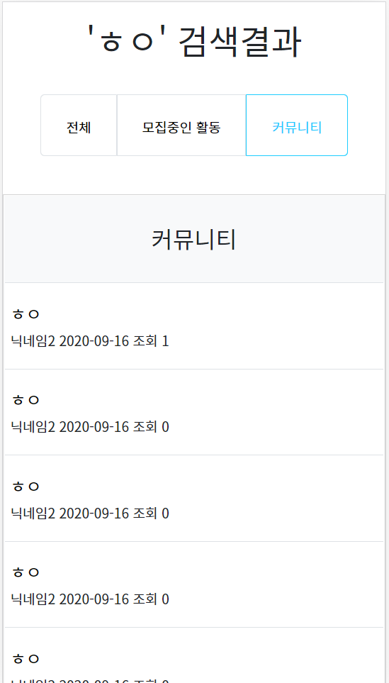
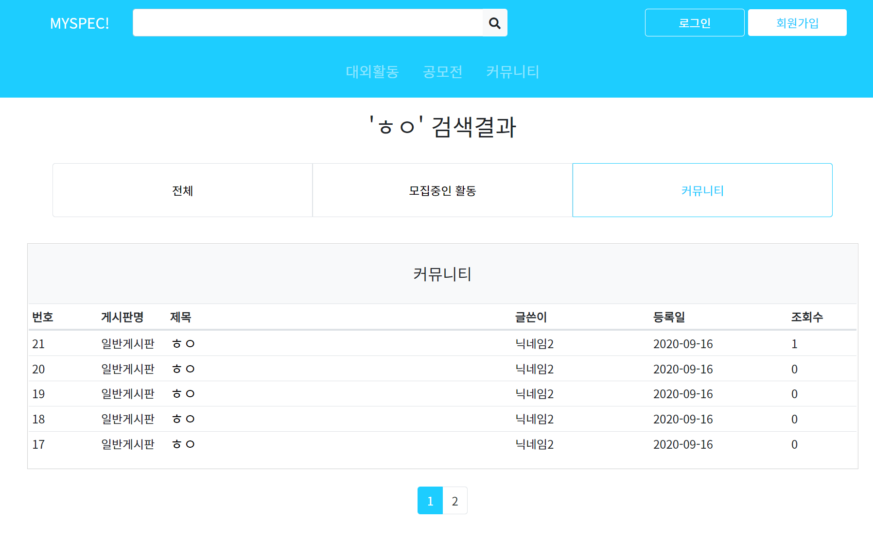
검색결과창
01
02
Header에 검색어를 입력하면 search.jsp로 이동한다.
전체 탭에서는
모집중인 활동중 최근에 등록된 5개와
커뮤니티 글의 최근 5개를 표시해준다.
모집중인 활동 탭은 searchAct.jsp로 이동하고 페이징이 가능해진다.
커뮤니티 탭은 searchCom.jsp로 이동하고 페이징이 가능해진다.
03
04

Slide 26
멤버관련
member

Slide 27
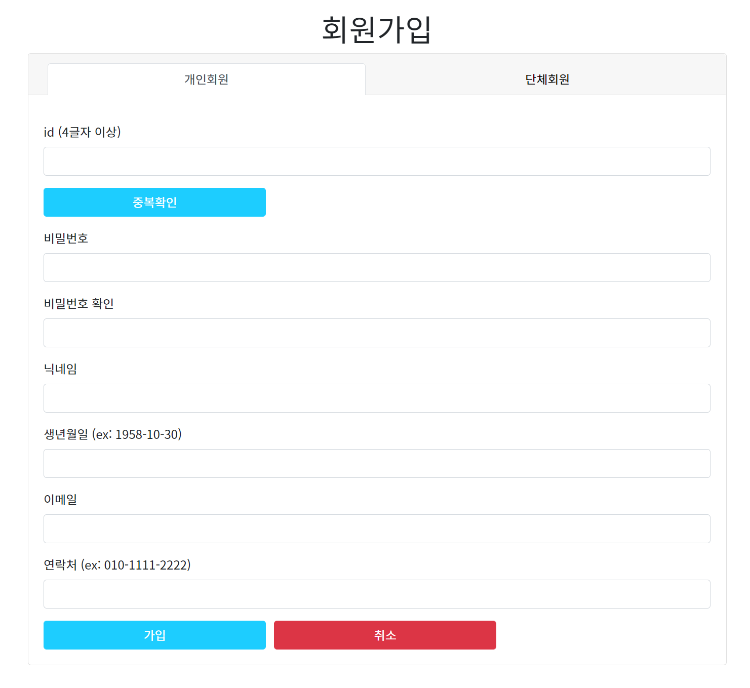
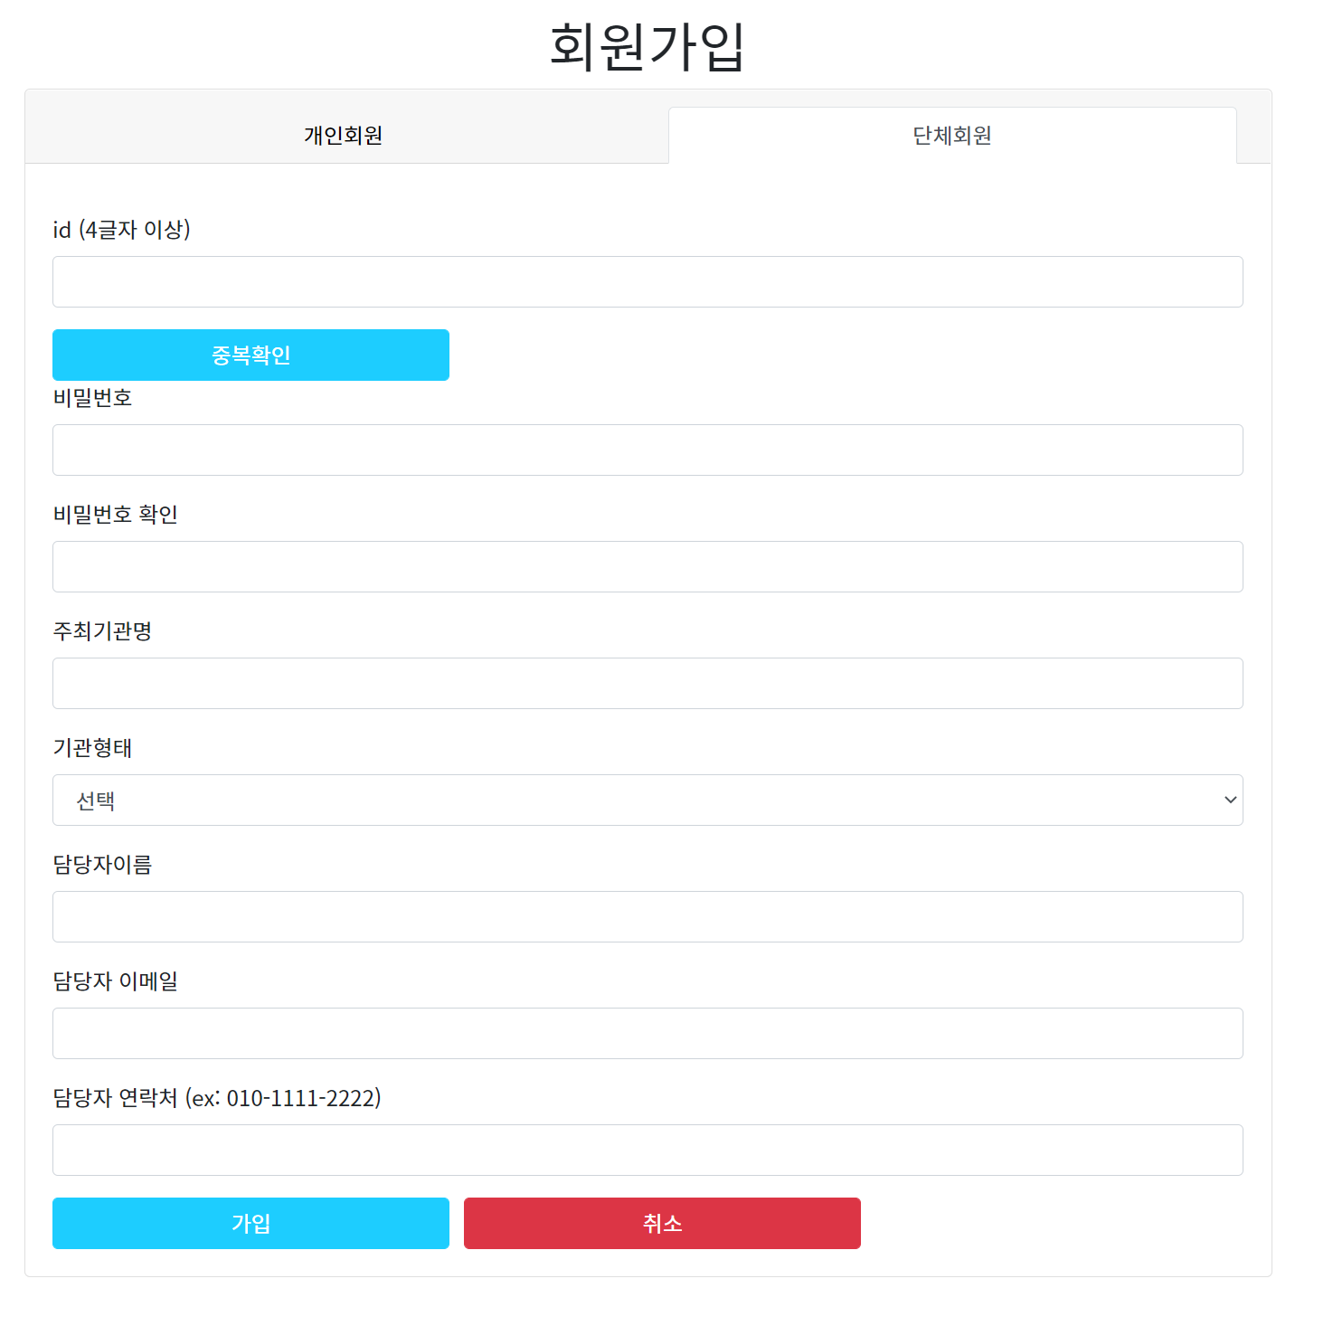
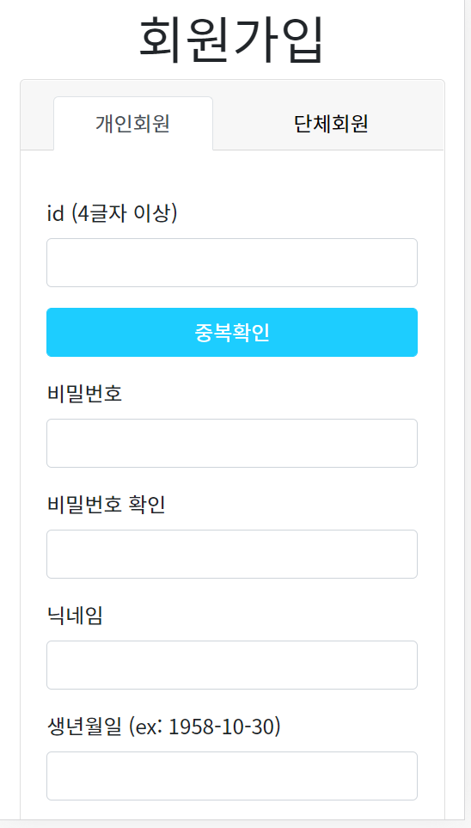
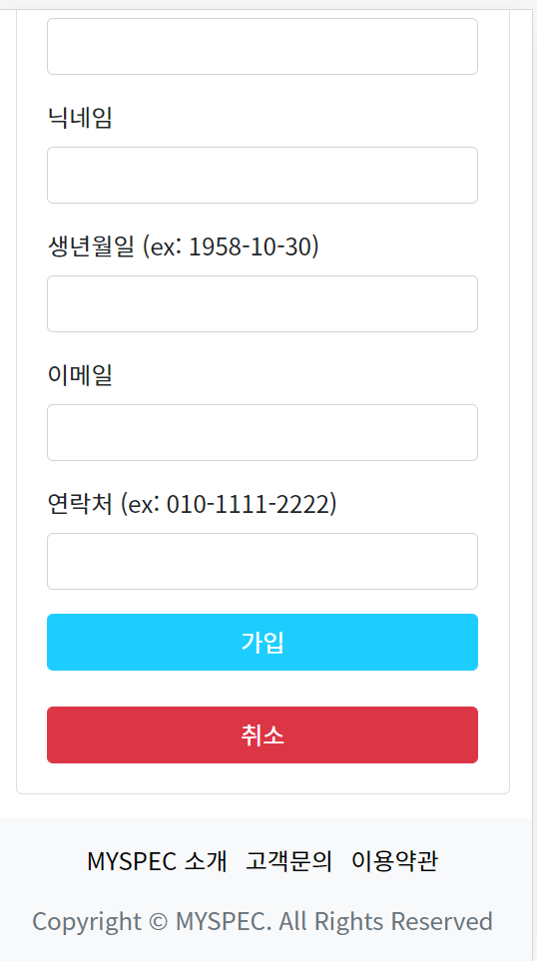
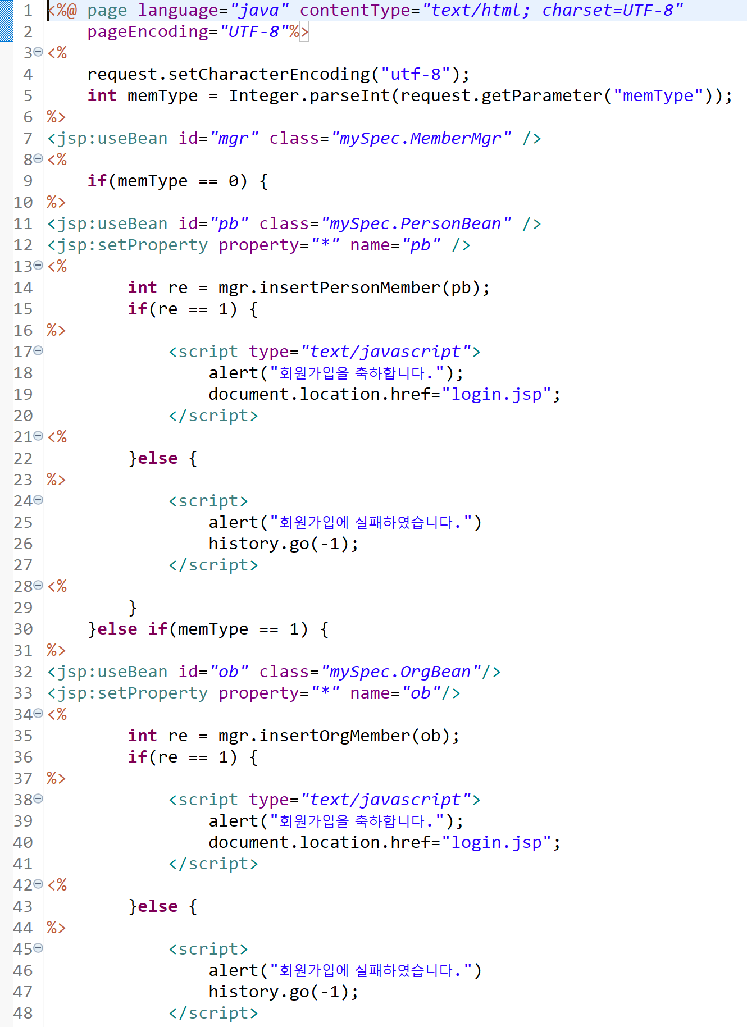
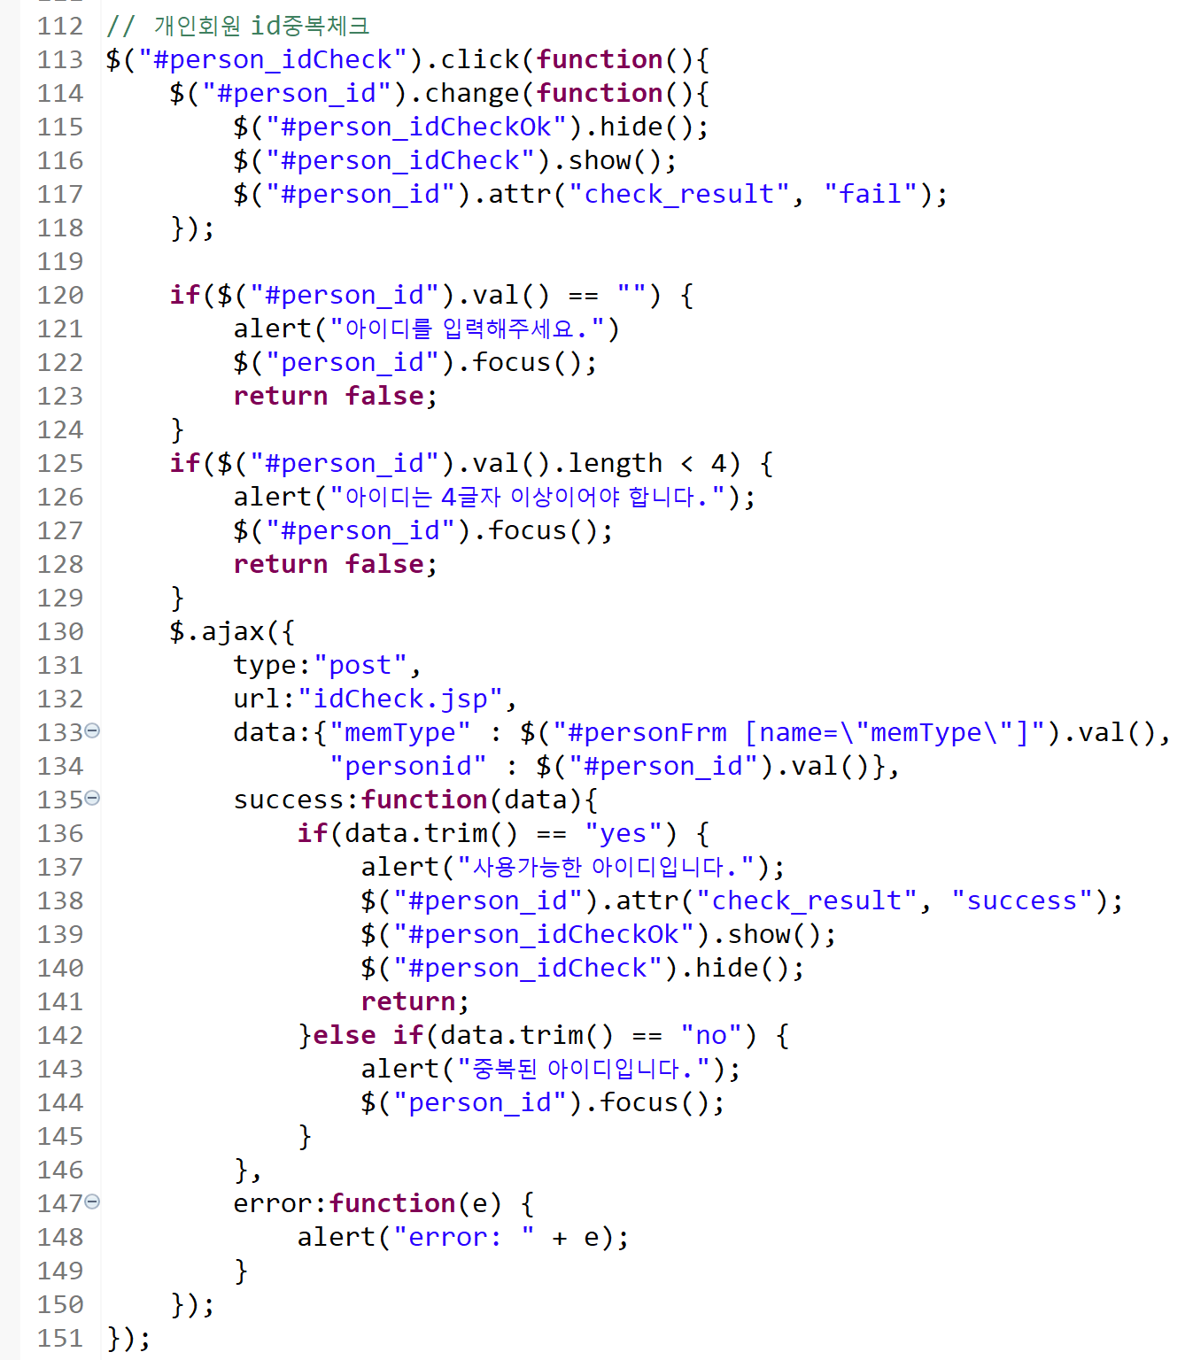
회원가입
01
회원가입 버튼을 누르면 member폴더의 join.jsp로 이동한다.
개인회원과 단체회원 탭을 나누어서 표현했으며
Javascript alert을 이용하여 유효성 검사를 한다.
가입버튼을 누르면 joinPro.jsp로 이동하여 가입과정을 처리한다.
id중복체크는 ajax를 이용하여 처리
02
03
04

Slide 28
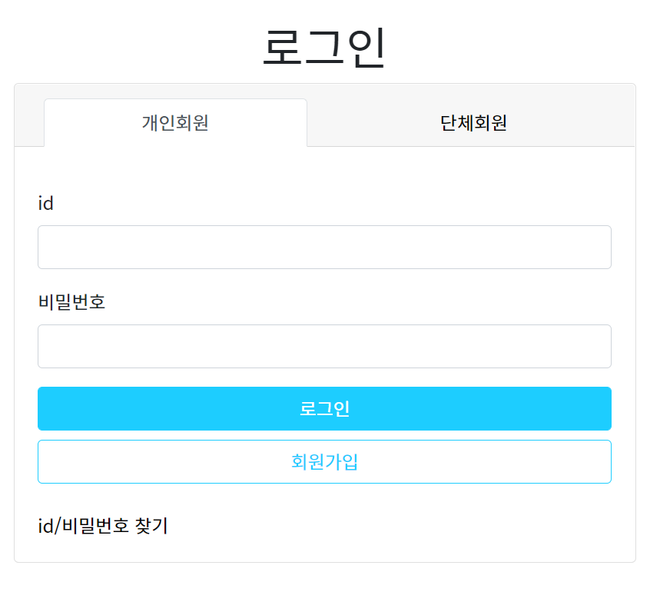
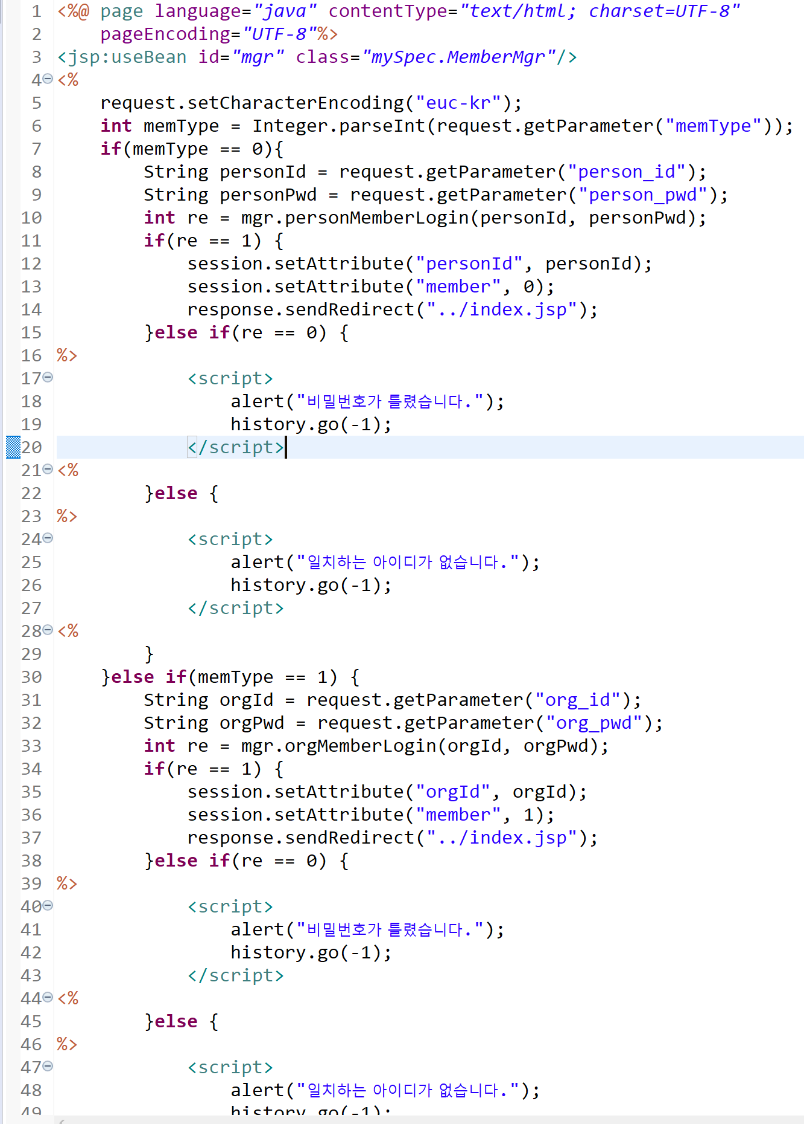
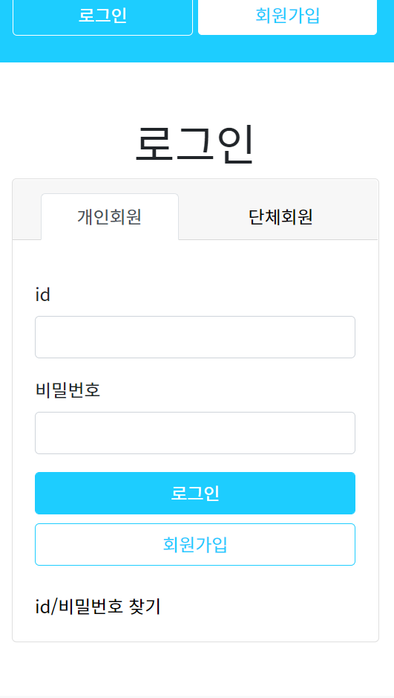
로그인
01
02
03
로그인 버튼을 누르면 login.jsp로 이동함
개인회원과 단체회원 탭으로 나누어서 로그인 버튼을 누르면 각 탭의 memType값을 가지고 loginPro.jsp로 이동하여 로그인 과정을 처리함
04

Slide 29
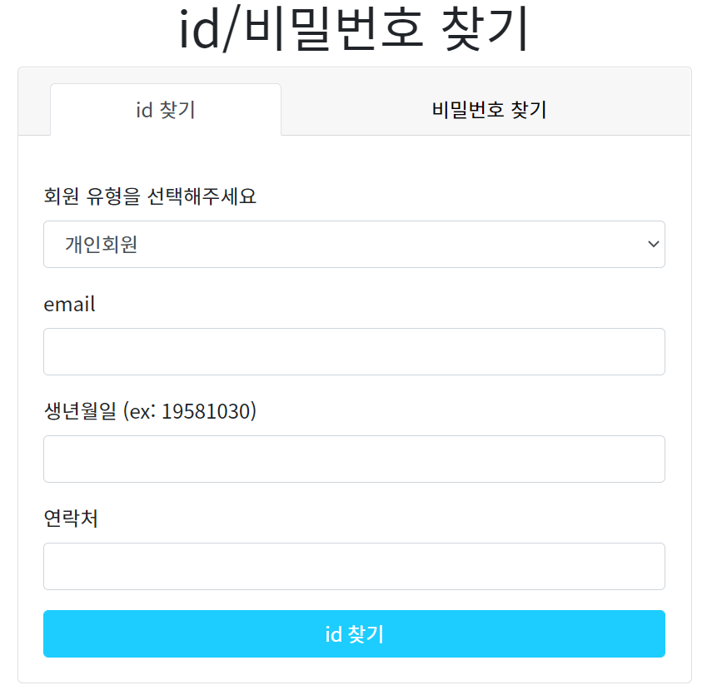
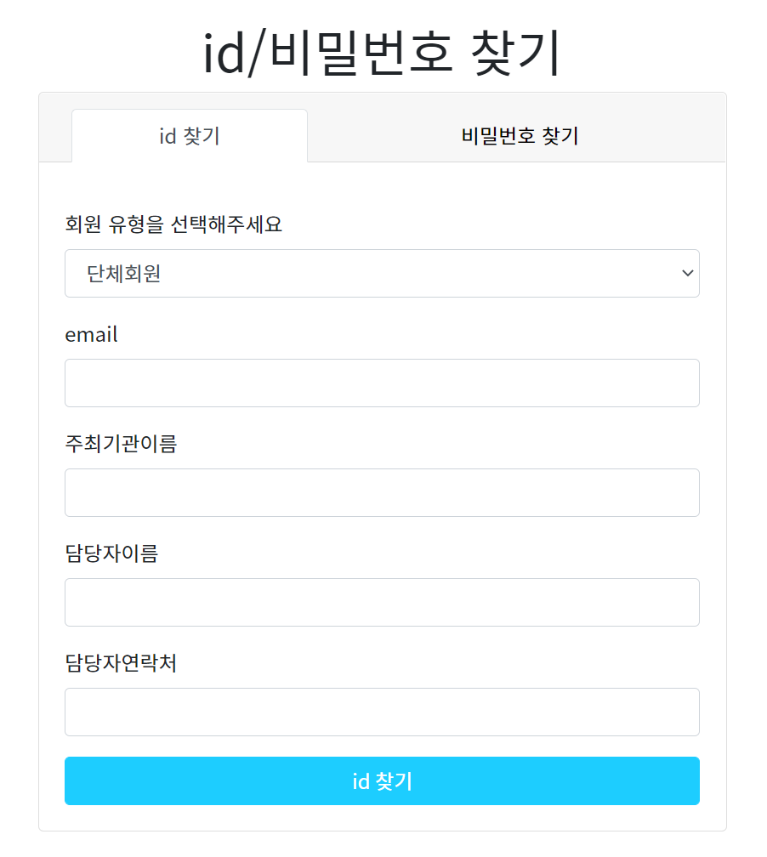
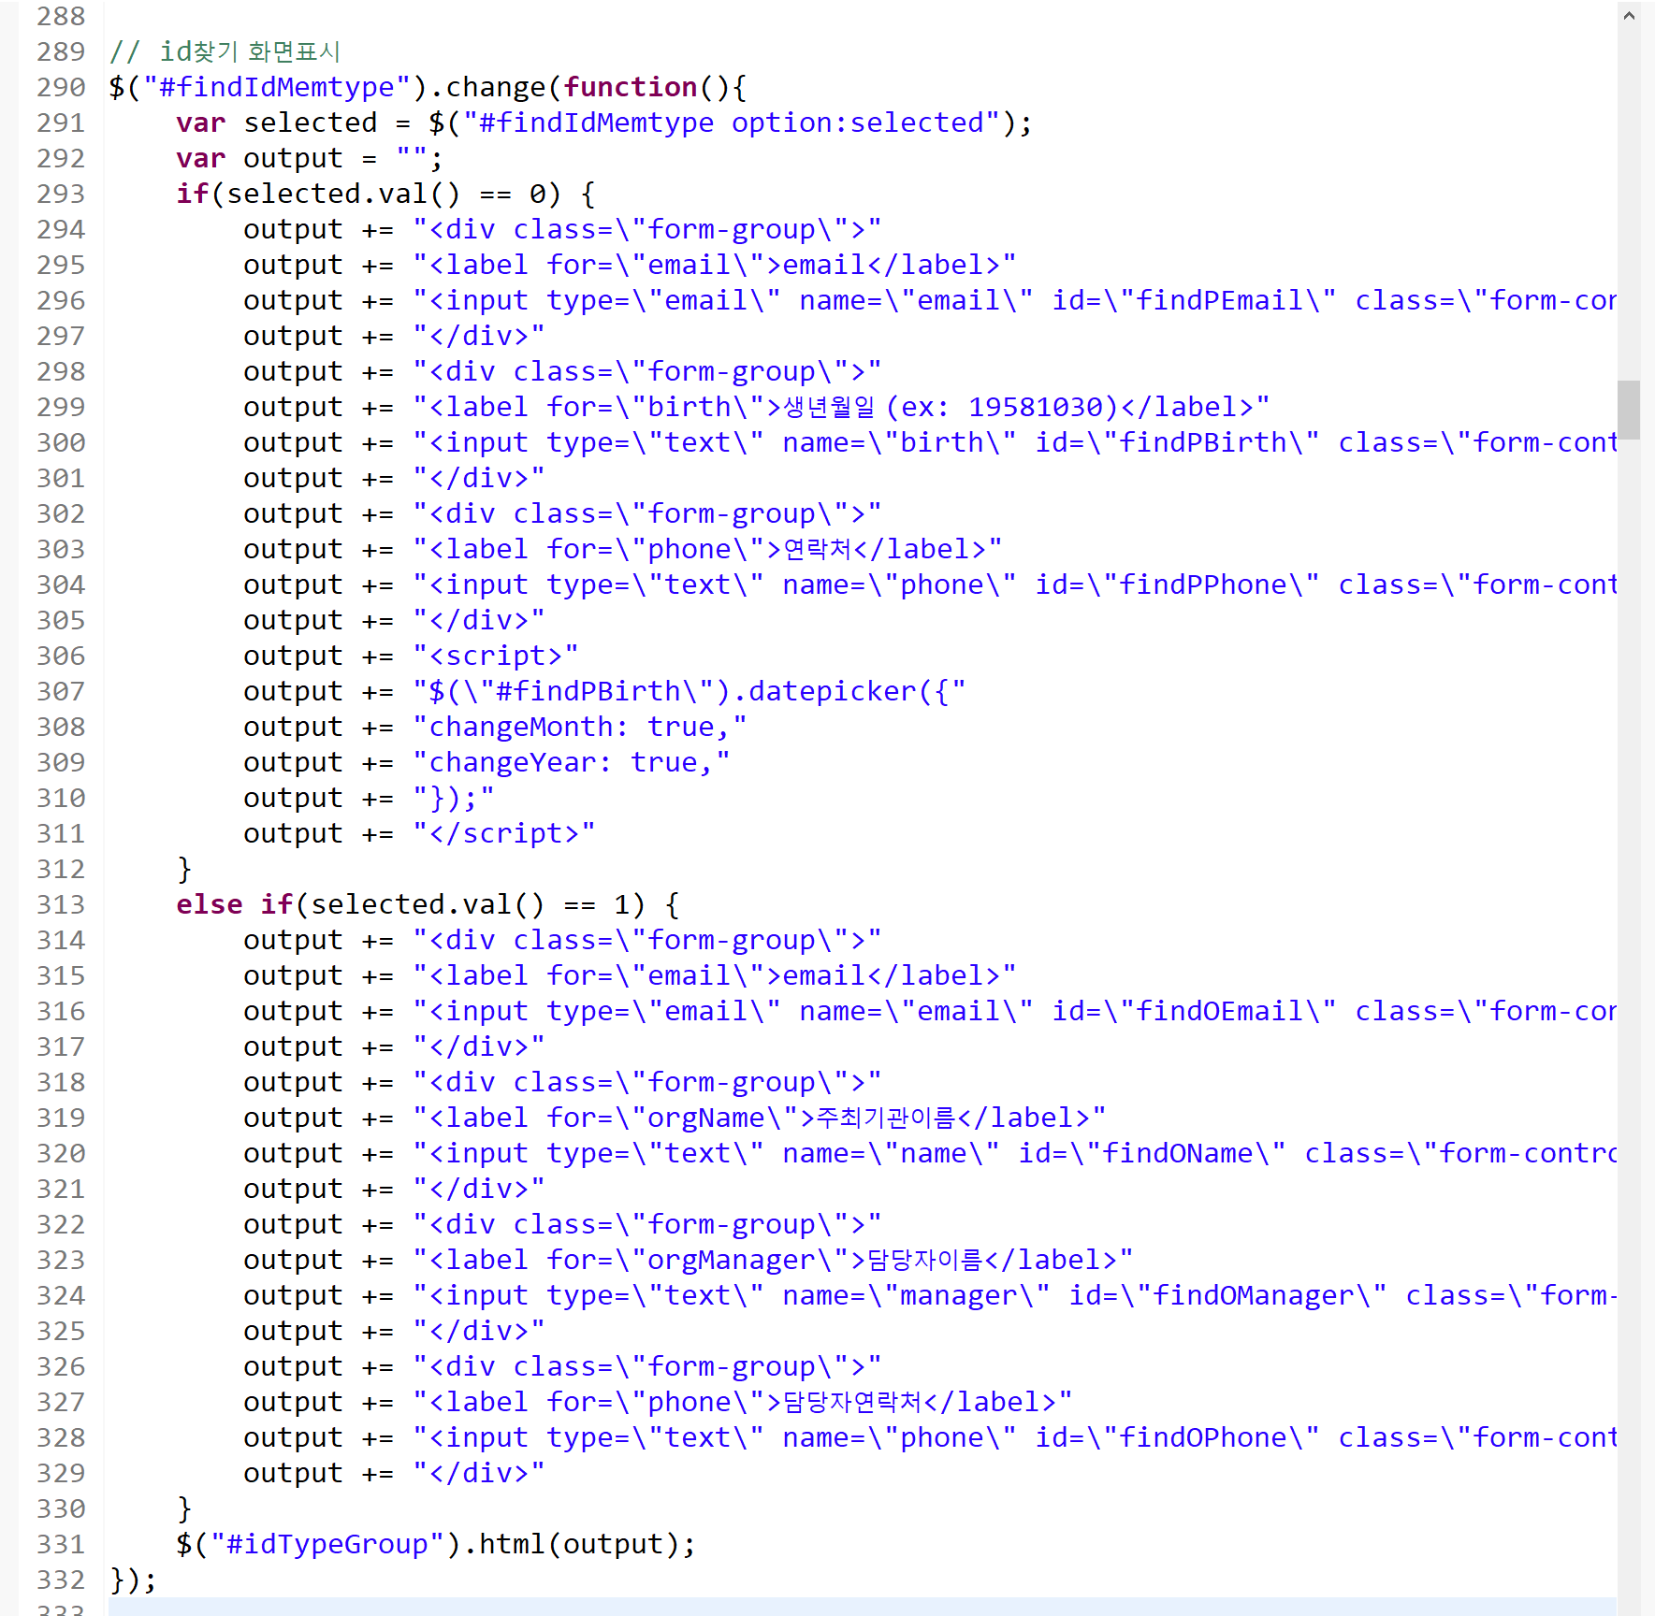
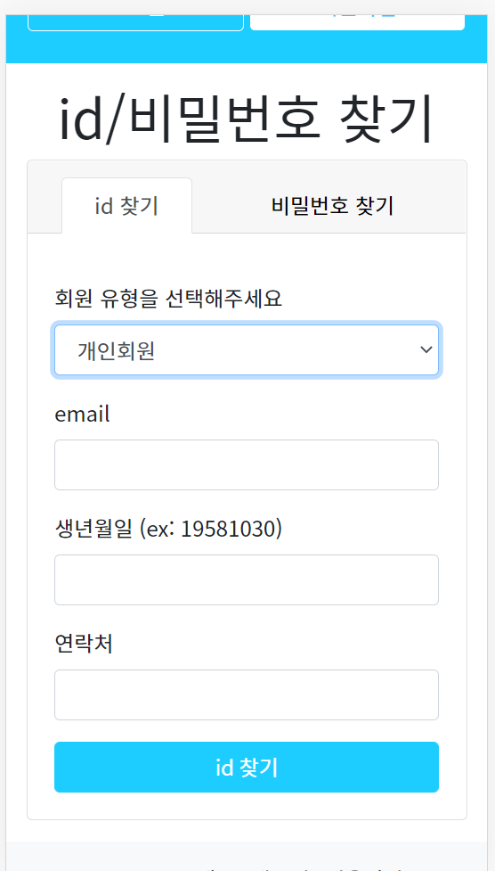
id/비밀번호 찾기
01
02
03
04
Id/비밀번호 찾기를 클릭하면 finder.jsp로 이동함
회원 유형을 선택함에 따라 자바스크립트를 이용하여 폼을 출력함

Slide 30
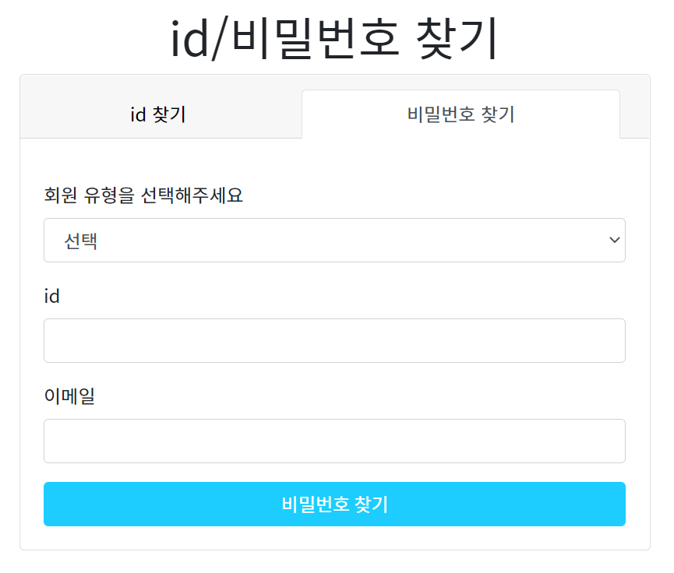
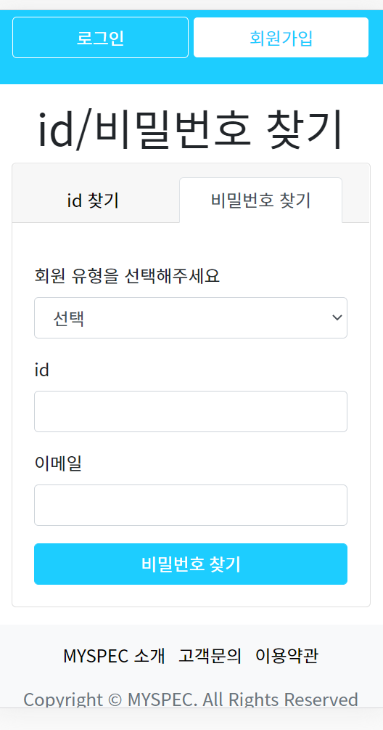
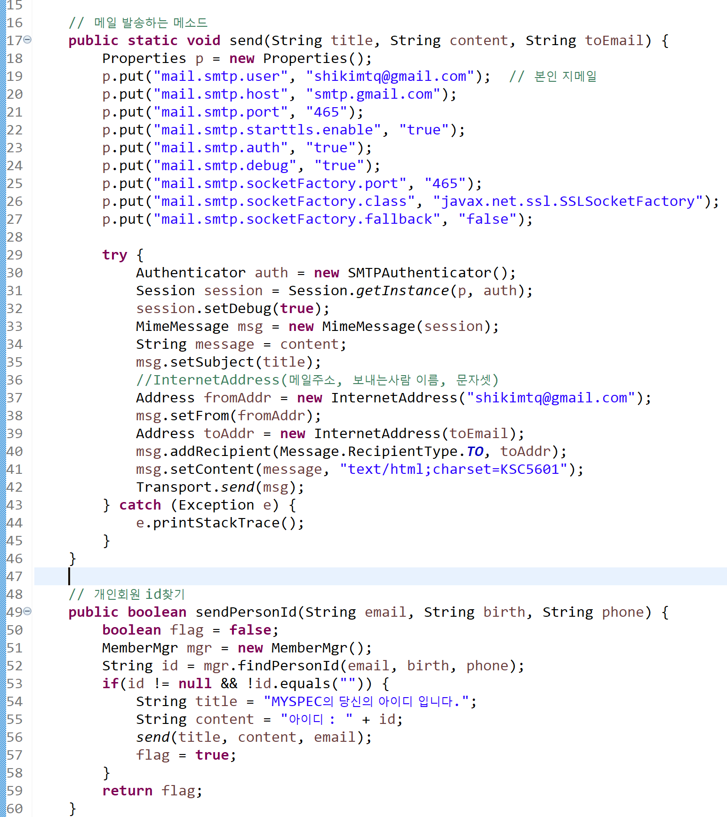
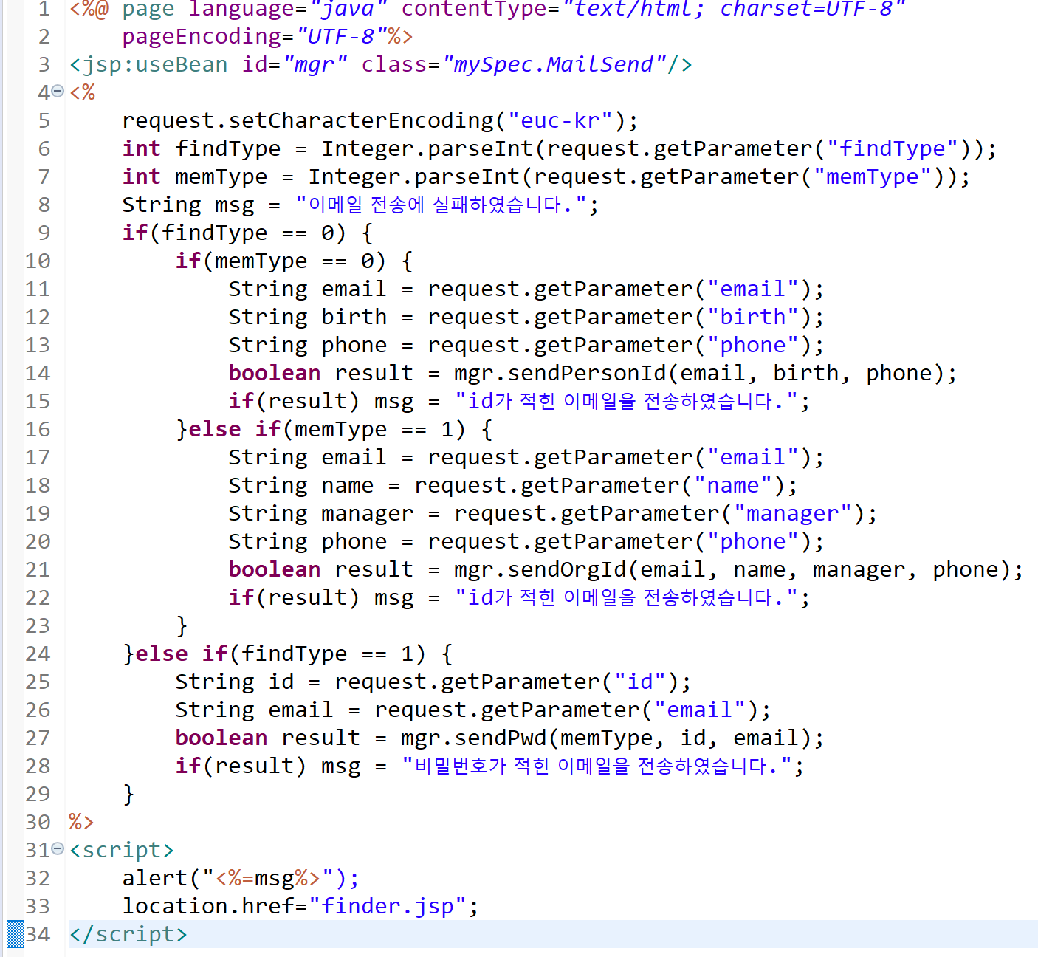
id/비밀번호 찾기
01
02
Id찾기 버튼, 비밀번호 찾기 버튼을 클릭하면 finderPro.jsp로 이동
회원정보에 등록된 이메일로 id, 비밀번호가 담긴 이메일을 전송한다.
메일전송을 위해 MailSend.java 파일 작성
03
04

Slide 31
마이페이지
Mypage

Slide 32
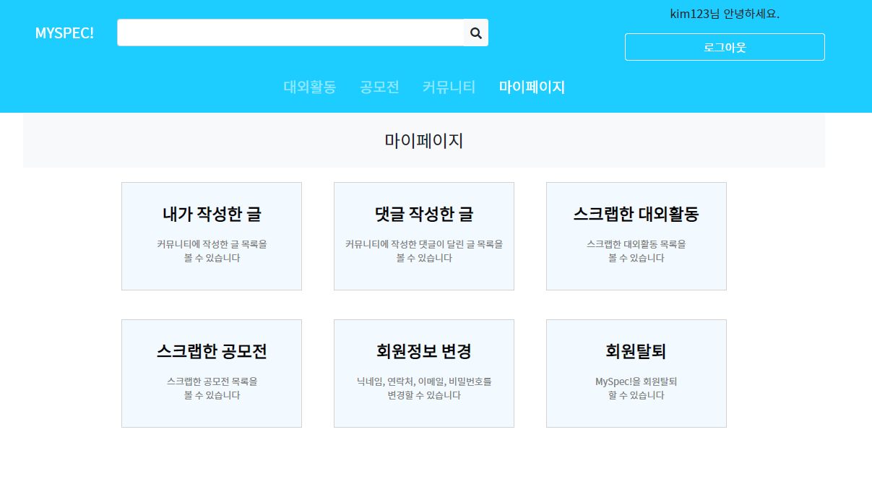

마이페이지
01
02
03
04
마이페이지 처음 들어가면 보이는 UI

Slide 33




마이페이지
01
02
myPage_myList.jsp
내가 쓴 글
커뮤니티에 내가 작성한 글의 리스트를 확인 할 수 있다.
myPage_myComment.jsp
댓글 쓴 글
커뮤니티에 내가 작성한 댓글이 적힌 글의 리스트를 확인 할 수 있다.
페이징을 적용했으며
제목, 내용으로 검색이 가능하다.
글제목을 클릭하면 상세보기 페이지로 이동한다.
반응형 웹에서 사이드바를 접고 펼치는게 가능
03
04

Slide 34



마이페이지
01
02
myPage_actScrap.jsp
스크랩한 대외활동
MyPage_conScrap.jsp
스크랩한 공모전
스크랩한 대외활동과 공모전의 리스트를 확인할 수 있다.
제목을 클릭하면 상세보기로 이동한다.
삭제를 누르면 scrapDeletePro.jsp로 이동하여 삭제과정을 처리한다.
03
04

Slide 35







마이페이지
01
MyPage-OrgRecru.jsp, Mypage_OrgReady.jsp
02
03
04
MyPage-OrgRecru.jsp 에서 Switch 문으로 act_type값에 해당하는(대외활동, 공모전) 값 출력
관리자가 승인하여 테이블 activity 의 칼럼
act_approve 값이 1이 된 것만 출력
1이 아닌경우에는 MyPage_OrgReady.jsp 에 해당하는 act_type에 출력
썸네일 클릭 시 해당되는 act_num 의 detail.jsp 로 이동
수정하기 버튼 클릭 시 해당되는 act_num의 detail.jsp 로 이동

Slide 36

마이페이지
01
02
MyPage-info.jsp 화면 구성
03
04
Readonly 로 변경 불가
다른 항목은 수정 가능

Slide 37

마이페이지
01
MyPage-info.jsp
02
03
Org
if문으로 member 값에 해당하는 테이블(Person, Org)의 양식 받아오기
04
Switch 문을 이용해서 int 값에 해당하는 기관타입 String 형으로 출력
Person
해당되는 값을 value로 출력
수정할 시 기존 비밀번호를 입력 후 수정버튼 클릭,
UpdatePro로 이동 후 비밀번호 확인 후 비밀번호가 일치하면 index.jsp로 이동
비밀번호가 일치하지 않는다면
history.back(); 으로 전 페이지(info)로 이동

Slide 38





마이페이지
01
02
MyPage-info.jsp
03
04
빈칸, 양식이 다를 경우

Slide 39




마이페이지
01
MyPage-info.jsp
02
새로운 비밀번호와 새로운 비밀번호 확인이 일치하지 않을 경우
03
04
기존 비밀번호가 일치하지 않을 경우

Slide 40


마이페이지
01
MyPage-delete.jsp
02
03
04
MyPage.jsp 로 이동
MyPage-deletePro 이동
해당하는 id와 int member 을 들고 와서 member 값에 해당하는
테이블(person, org)의 id를 삭제
삭제 후 index.jsp로 이동

Slide 41
커뮤니티
Community

Slide 42



커뮤니티 UI
01
02
03
04
Notes:
2 커뮤니티 ui 소개
공지 최신순으로 5개만 보여줌
글도 최신순으로 10개씩 페이징은 8개 8개가 넘어가면
페이징 이전다음, 검색(설렉트박스로 조건 선택)

Slide 43


커뮤니티 - 비로그인
01
02
03
04
Notes:
3 비로그인시 글쓰기하면 알림뜨고 안됨
js와 세션을 이용하였음 id를 세션으로 받아 id가 널이면 글쓰기를 못하게

Slide 44


커뮤니티 - 비로그인
01
02
03
04
Notes:
2 비로그인시 댓글 안달림 글쓰기 못한것과 동일하게 자바스크릿틀립과 세션을 이용함

Slide 45

커뮤니티 - 공지사항
01
02
03
04
Notes:
공지사항 세부디테일, 작성자가 관리자로 보임

Slide 46



커뮤니티 - 로그인(글쓰기)
01
02
03
04
Notes:
3 로그인 하면 글쓰기가능

Slide 47

커뮤니티 - 로그인(타인게시글)
01
02
03
04
Notes:
남의글

Slide 48


커뮤니티 - 로그인(내 게시글)
01
02
03
04
Notes:
2 내글
자바스크립틀릿이랑 세션썼음
현재아이디와 글쓴 사람 아이디가 같으면 삭제와 수정이 보임

Slide 49



커뮤니티 - 로그인(게시글 수정)
01
02
03
04
Notes:
2

Slide 50



커뮤니티 - 로그인(게시글 삭제)
01
02
03
04
Notes:
4 댓글도 함께 삭제됩니;다

Slide 51


커뮤니티 - 로그인(댓글)
01
02
03
04
Notes:
3

Slide 52



커뮤니티 - 로그인(답글)
01
02
03
04
Notes:
1

Slide 53



커뮤니티 - 로그인(답글)
01
02
03
04
부모댓글: rep_parent ->0
자식댓글:
rep_parent ->부모댓글의 rep_num
Notes:
2 답글을 다는 원리를 간단하게 설명하면
rep_parent로 댓글과 답글을 나눴다
이해하기쉽게 부모댓글, 자식댓글이라할때 부모댓글은 rep_parent를 0을주고 자식댓글은 rep_parent에 부모댓글의 번호를 줘서 댓글을 보여줄때 select문의 where절을 차이를 줬습니다

Slide 54




커뮤니티 - 로그인(댓글 수정)
01
02
03
04
Notes:
2

Slide 55


커뮤니티 - 로그인(댓글 수정)
01
02
03
04
기본 댓글 style display block
수정하기
수정폼 style display none
Notes:
기본댓글 DIV와 수정댓글DIV가 댓글을 달때 같이 생성된다. 기본댓글은 스타일에 디스플레이 BLOCK을 줘서 보여주고 수정폼은 NONE을 줘서 보여주지않는다. 수정하기를 누르면 기본댓글이 NONE이되고 수정폼이 BLOCK이 되어 교체된다.

Slide 56



커뮤니티 - 로그인(댓글 삭제)
01
02
03
04
Notes:
2 부모댓글은 자식댓글 같이삭제

Slide 57

커뮤니티 - 공유
01
02
03
04

Slide 58



커뮤니티 - 공유
01
02
03
04
Notes:
2

Slide 59


커뮤니티 - 공유
01
02
03
04
Notes:
자바스크립트를 이용해 현재 주소를 가져온뒤 각 SNS에서 지원하는 공유기능 코드에 현재 주소를 넣으면 공유화면으로 우리 주소를 가지고 넘어간다. 네이버와 카톡은 도메인이 아니면 공유가 아예 불가능해서 넣지않았다

Slide 60


커뮤니티 - 검색
01
02
03
04
Notes:
2

Slide 61



커뮤니티 - 검색
01
02
03
04
Notes:
1 밑에 폼에서 GET방식으로 검색값을 받습니다. 커뮤니티 글리스트를 보여주는 SQL에서 검색인경우와 검색이 아닌경우로 나눴습니다

Slide 62

커뮤니티 - 검색(페이징)
01
02
03
04
Notes:
검색을 한상태에서 페이징이 되도록 페이징 주소에 검색값들을 넣어주었습니다

Slide 63



커뮤니티 - 로그인(단체회원)
01
02
03
04
Notes:
2 단체회원도 세션과 자바스크립틀릿이용했음

Slide 64








커뮤니티 - 모바일
01
02
03
04
Notes:
커뮤니티 끝

Slide 65
대외활동 & 공모전
activity

Slide 66

목록페이지
01
대외활동 목록페이지
02
03
04

Slide 67

목록페이지
01
02
03
04
태그 버튼을 사용해 검색할 수 있다.
태그 버튼은 체크박스로 구현했다.
태그 버튼을 클릭했을 때 체크박스의 값을(정수) js/myspec.js의 tagSearch()에서 ajax 방식으로 activity/list_act_tagPro.jsp로 전달하여 tag.map파일에서 정수값에 매핑되는 문자열을 반환하여 새로운 버튼을 생성한다.
체크된 태그 버튼을 클릭하거나, 생성된 버튼을 클릭했을때 체크된 값이 해제되 생성된 버튼이 사라진다.
비동기로 동작하여 반응이 빠르다.

Slide 68

tagSearch()
01
02
03
04

Slide 69

Tag.map
01
02
태그 정수값과 문자열을 매핑하는 해쉬 맵 객체 파일
ActivityMgr.java에서 읽어 HashMap 객체를 생성하고, activity/list_act_tagPro.jsp를 통해 값을 주고받을 수 있다.
03
04
list_act_tagPro.jsp는 정수값을 전달받아 매핑되는 문자열을 찾아 JSONArray 객체에 실어서 비동기로 전달한다.

Slide 70

01
02
03
04

Slide 71


목록페이지
01
02
목록을 최신순, 마감순, 스크랩순, 댓글순으로 정렬할 수 있다.
list_actPro.jsp에서 태그값과 병합하여 ActivityMgr.java의 getActivity()로 전달한다.
태그값은 SQL문의 FROM절, 정렬값은 ORDER절로 치환된다.
03
04

Slide 72

Tag.map
01
02
03
04

Slide 73

입력페이지
01
02
activity/list_act_write.jsp
단체회원은 대외활동 및 공모전 게시물을 입력하여 게시할 수 있다.
종류 항목의 라디오 박스를 통해 대외활동, 공모전 게시물 양식을 선택할 수 있다.
DatePicker(JqueryUI)를 통해 일정을 설정할 수 있고 에디터를(SummerNote) 사용하여 상세내용을 작성할 수 있다.
03
04
에디터는 이미지를 업로드 할 수 있다.
이미지는 summerNote에서 이미지 업로드 시 js/myspec.js의 sendFile()을 콜백 함수로 등록해 sendFile()에서 act_content_imageUpload.jsp로 ajax 형식으로 전달하여 파일을 서버로 전송하고 전송된 파일의 링크를 반환받는다.
비동기로 동작하여 이미지 업로드 시 에디터로 바로 확인할 수 있다.

Slide 74


수정페이지
01
02
시작일과 마감일을 DatePicker(JQueryUI)를 통해 수정할 수 있고 수정한 내용은 해당 INPUT에 반영된다.
접수기간은 당일 이전으로 설정할 수 없고 js/myspec.js의 act_submit()에서 체크한다.
03
04

Slide 75

에디터
01
02
03
04

Slide 76


에디터
01
02
03
04

Slide 77


수정페이지
01
02
activity/list_act_update.jsp
단체회원은 자신이 작성한 대외활동 및 공모전 게시물을 수정할 수 있다.
수정하기 버튼을 클릭하면 js/myspec.js의 act_update() (혹은 con_update()) 함수에서 유효성을 검사하고 list_act_updatePro.jsp에서 DB의 내용을 갱신한다.
조회수와 게시물 승인 여부를 툴팁으로 확인할 수 있다.
03
04

Slide 78

수정페이지
01
02
썸네일 버튼을 클릭하여 썸네일 파일을 지정하면 지정된 파일의 이미지와 파일명을 출력한다.
이미지는 js/myspec.js의 get_thumb()에서 로컬 저장소의 지정된 파일을 base64 형식으로 출력한다.
03
04

Slide 79


수정페이지
01
02
FileReader 객체의 readAsDataURL() 메소드를 사용하여 로컬 저장소의 이미지 파일을 base64 형식으로 변환하여 출력한다.
파일을 서버에 전송하지 않는다.
03
04

Slide 80

수정페이지
01
02
시작일과 마감일을 DatePicker(JQueryUI)를 통해 수정할 수 있고 수정한 내용은 해당 INPUT에 반영된다.
03
04

Slide 81


수정페이지
01
02
모임지역, 활동혜택, 활동분야, 관심분야(또는 수상혜택, 공모분야)들을 모달창을 통해 수정할 수 있고 수정한 내용은 해당 INPUT에js/myspec.js의 getValue()를 통해 activity/list_act_tagPro.jsp로 전달하여 정수에서 문자열로 변환한다.
03
04
값은 모달창내 폼에 저장하고 INPUT출력한다.
activity/list_act_updatePro.jsp(혹은 contest/list_con_updatePro.jsp)에 전달할때 모든 폼의 값을 병합하여 js/myspec.js의 act_update()(혹은 con_update())를 통해 전달한다.
FormData객체를 생성해 Ajax 방식으로 전송한다.

Slide 82

01
02
03
04

Slide 83
수정페이지
01
02
03
04

Slide 84

상세보기
01
02
03
04

Slide 85


상세보기
01
02
상세보기 페이지를 통해 대외활동, 공모전 게시물을 조회할 수 있다.
일반회원은 스크랩 버튼을 클릭하여 게시물을 스크랩 할 수 있다.
공유하기 버튼을 클릭하여 게시물을 공유할 수 있다.
03
04

Slide 86


상세보기
01
02
03
04
문의하기 버튼을 클릭하여 주최기관 이메일로 대외활동 및 공모전에 관해 문의할 수 있다.

Slide 87


상세보기 댓글
01
02
03
04

Slide 88
깃허브
gitthub

Slide 89

github
01
02
https://github.com/jgj0812/U_MYSPEC
에서 프로젝트의 코드를 확인할 수 있습니다.
03
04

Slide 90
시연 및 질문
Q&A

Slide 91
대외활동, 공모전 추천 사이트 MySpec
Thank you
자바(Java)기반 모바일&파이썬 임베디드 응용SW개발자 | C조

